Slide 1


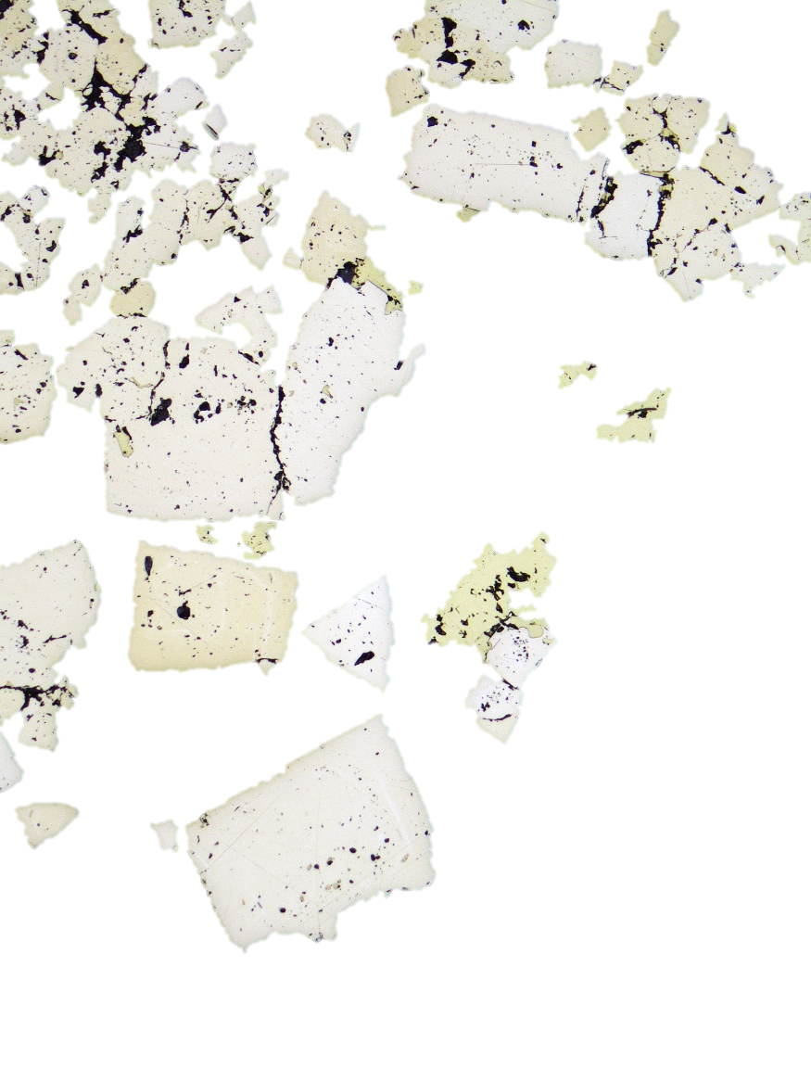

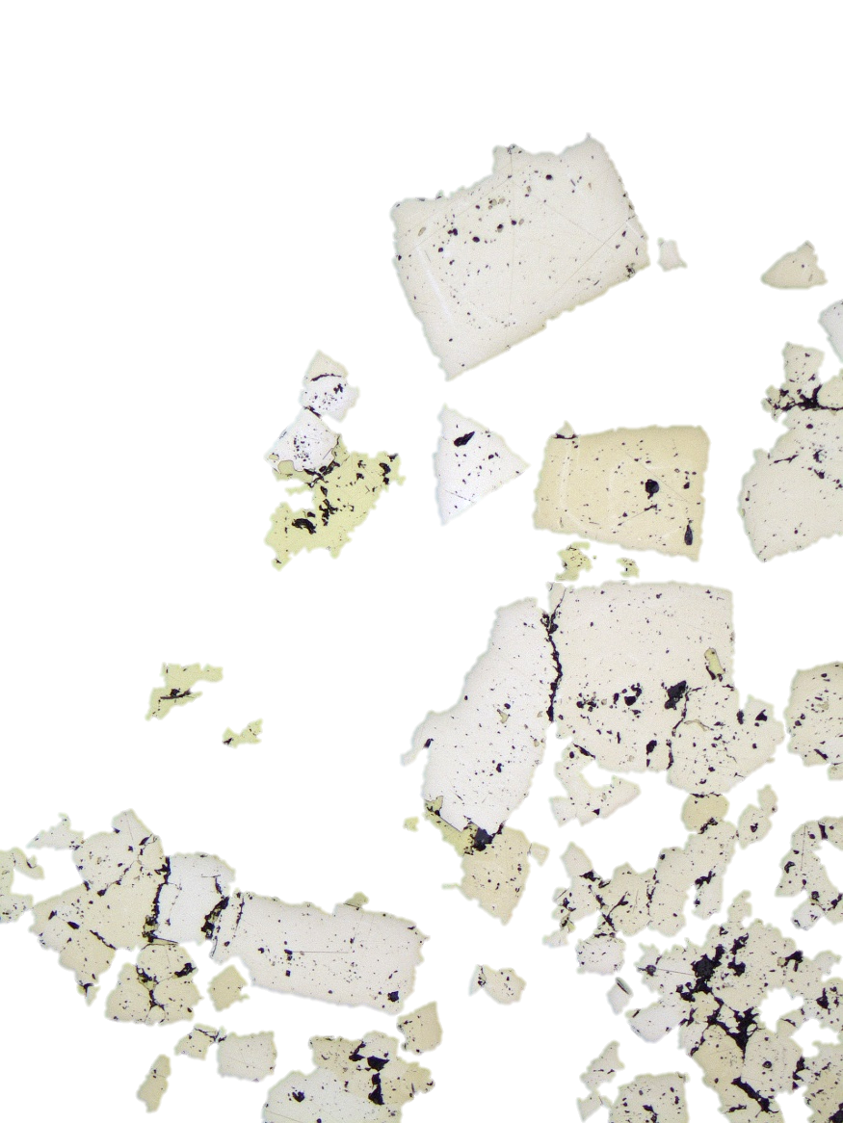

Рудные минеральные ассоциации и структурная позиция Cu-Ag оруденения типа чилийского манто на проявлении Агынджа (Момский хребет, Северо-Восток Якутии)
Федосеева Кристина Александровна, Трифонов Иван Владимирович
г. Санкт-Петербург

Slide 2
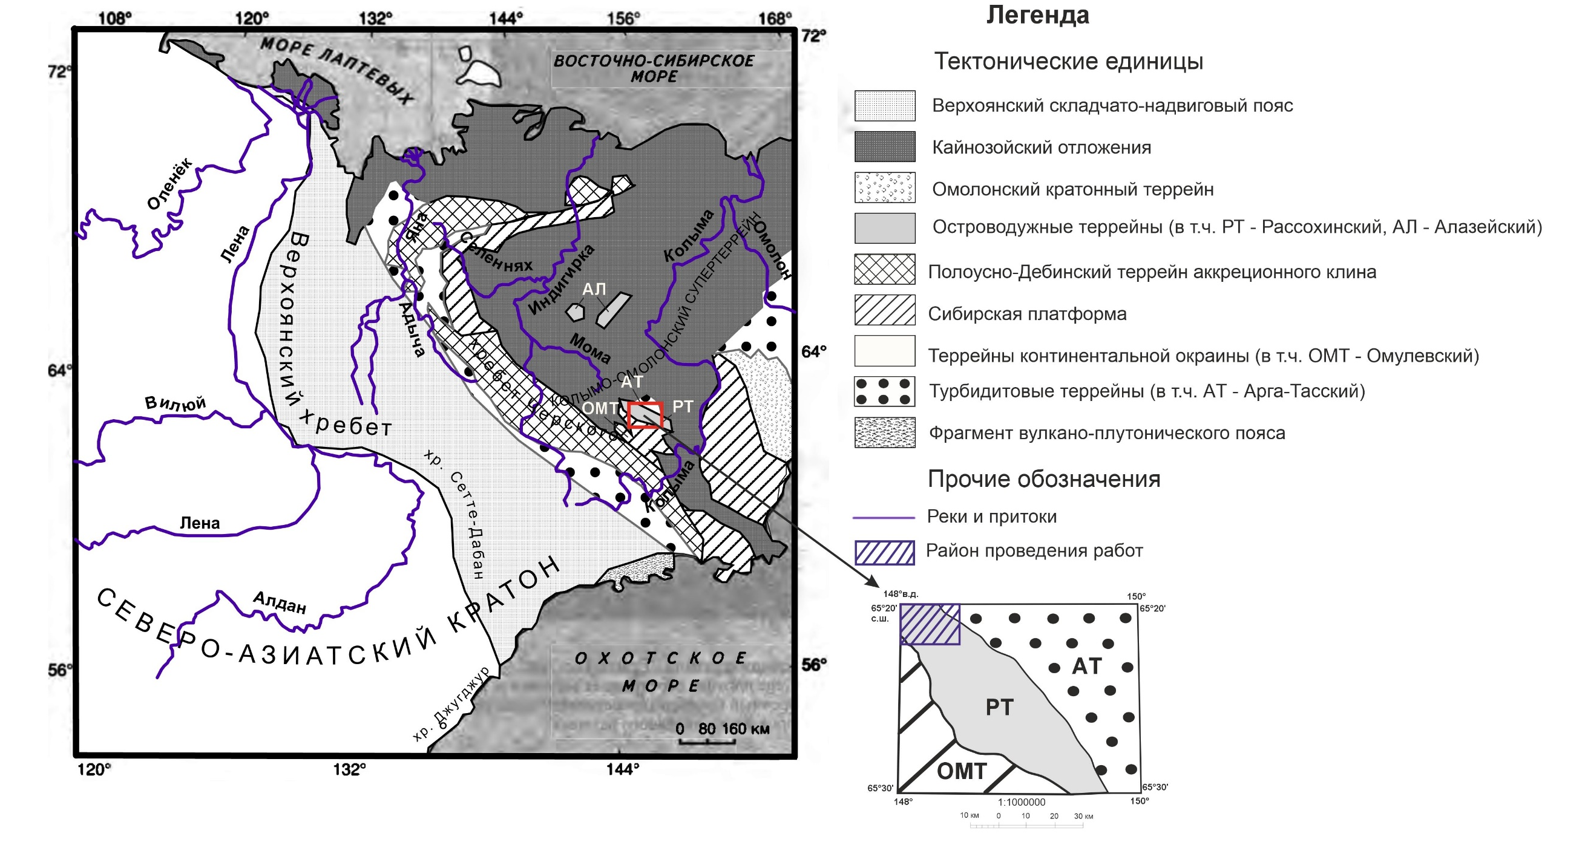


Notes:
Изучаемая в рамках данной работы территория располагается в пределах Верхояно-Колымской складчато-надвиговой области на северо-западной части островодужного Рассохинского террейна, который находится между Омулевским террейном пассивной континентальной окраины и Арка-Тасским океаническим (турбидитовым) террейном.

Slide 3
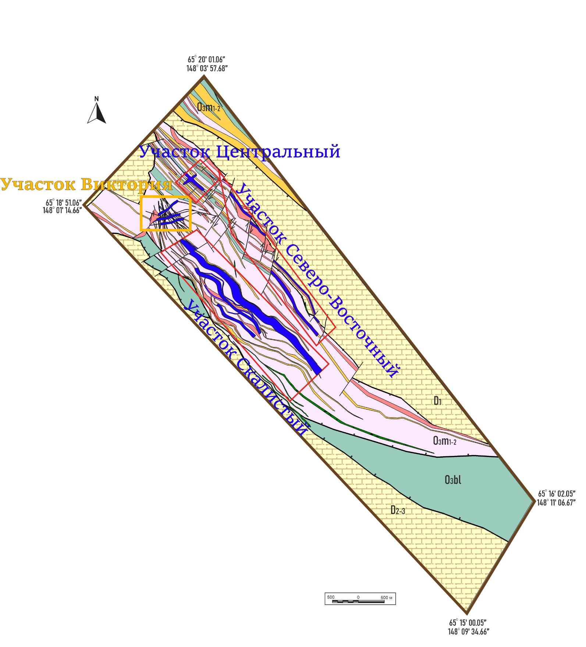
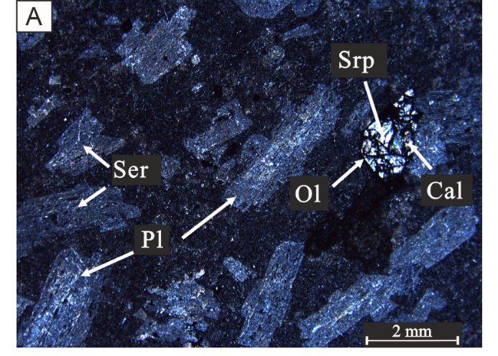
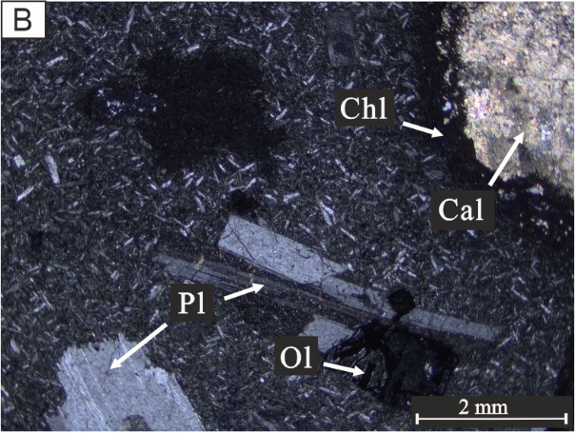
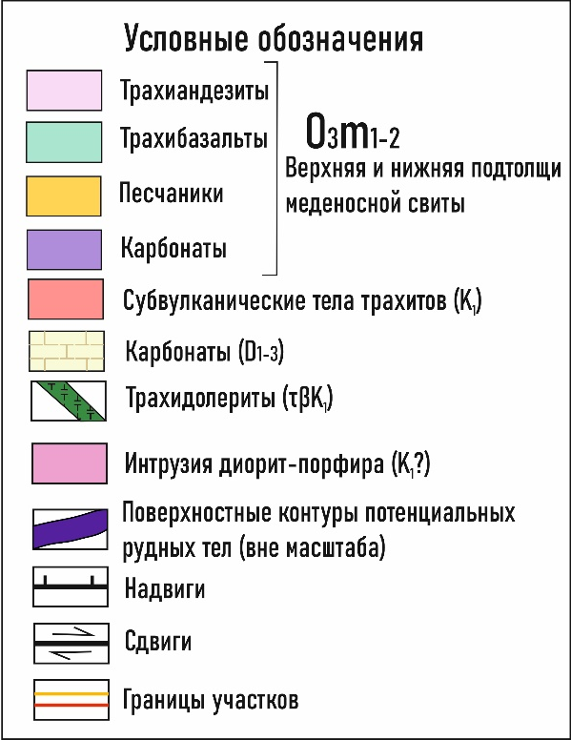
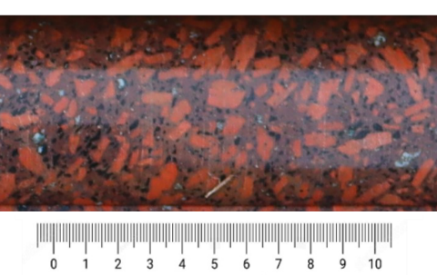
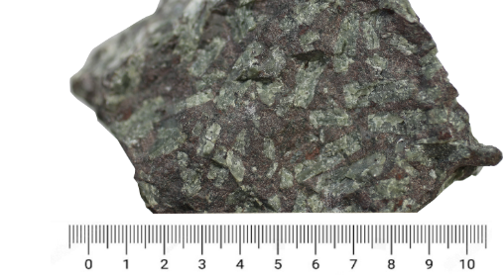
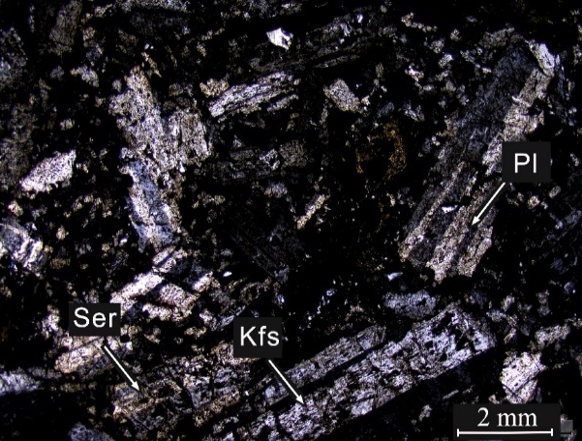
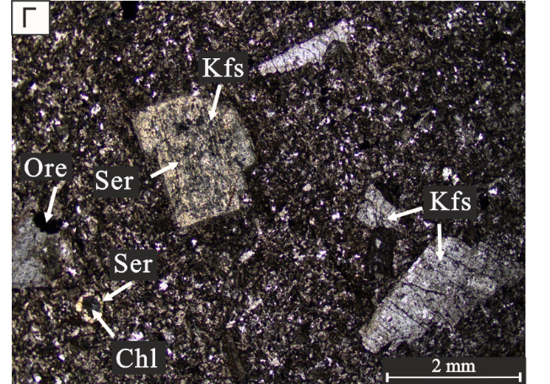
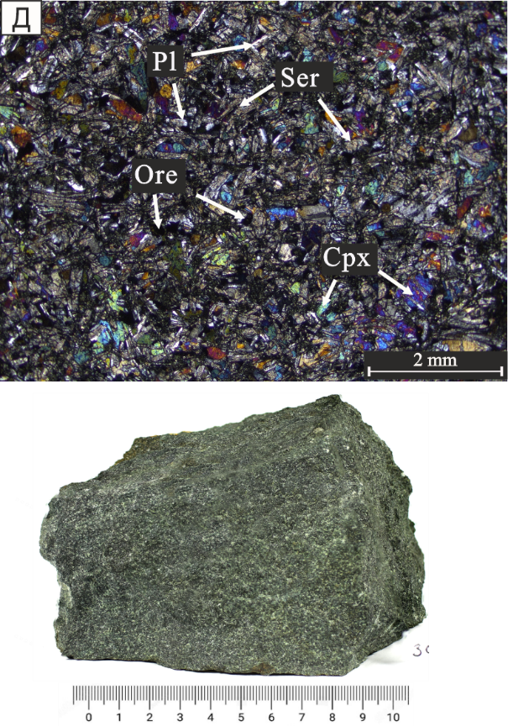
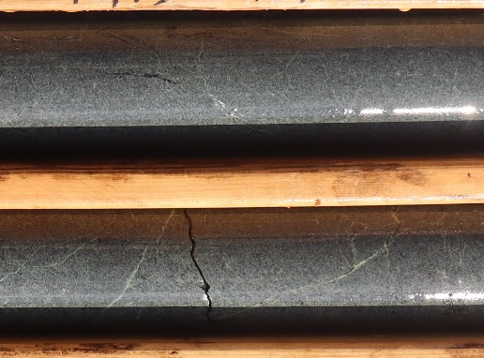

Б
В
А – трахиандезит
Б – трахибазальт
В – диорит-порфир
Г – трахит
Д - долерит
Notes:
Рудопроявление локализовано в вулканогенно-осадочной островодужной толще, которая представляет собой переслаивание трахиандезитов, трахибазальтов и песчаников. Толща прорывается дайками долеритов и субвулканическими телами трахитов валанжинского возраста. На рудопроявлении по результатам поисковых работ 2022-2025 года на нескольких наиболее перспективных участках были оконтурены потенциальные рудные тела, в большинстве случаев имеющие выдержанную пластовую форму, за исключением рудных тел участка Виктория, отличающийся сложным геологическим строением. В данном докладе я как раз более подробно остановлюсь на нем. Участок является наиболее опоискованным буровыми работами 23-24 года, и в его пределах широко развиты богатые руды с содержаниями меди до 44%.

Slide 4
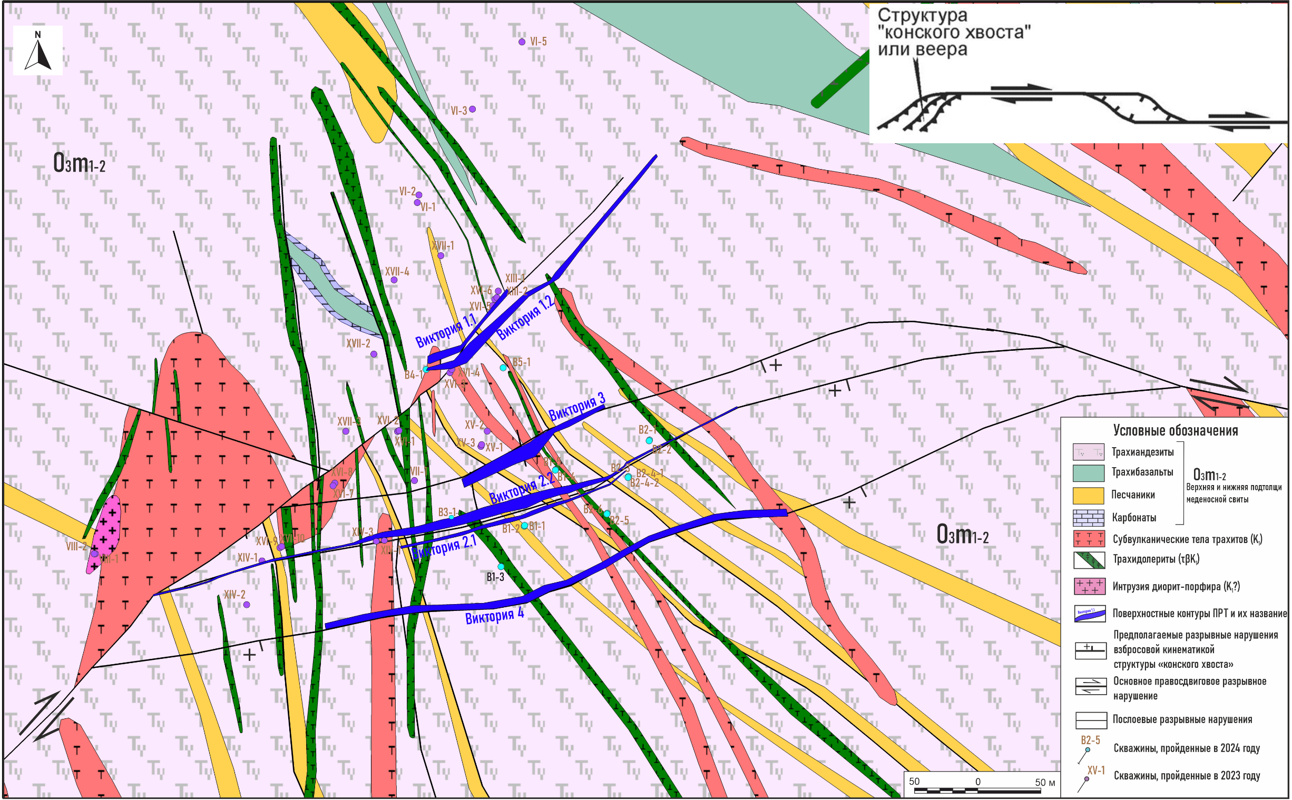
Геологическое строение участка Виктория
В
А
Notes:
Руды на данном участке были открыты в 2022 году в ходе поисковых работ компанией Голд Майнинг. Участок сложен преимущественно трахиандезитами с прослоями песчаников и линзами трахибазальтов. Широко развиты интрузивные образования: в западной части участка локализуется небольшое штокообразное тело диоритов, по всему участку развиты субмеридианальные дайки долеритов и субвулканические тела трахитов мелового возраста Помимо вытянутых тел трахитов в западной части участка развито крупное штокообразное тело трахитов. Участок отличается наиболее проявленной тектоникой: на нем выделяется серия разновозрастных разрывных нарушений: самая ранняя – межпластовые дизъюнктивы в пределах вулканогенно-осадочных пород взбросовой кинематики, часто маркируются брекчированными или рассланцованными контактами песчаников и трахиандезитов. Более молодой правый сдвиг субширотного простирания на своем окончании образует серию взбросов структуры «конского хвоста», в которых локализуются большинство рудных тел. Завершающим является правый сдвиг северо-восточного простирания. В нем, расположено рудное тело, которое прослежено на глубину 150 метров. На слайде отмечена линия разреза, который будет показан далее

Slide 5
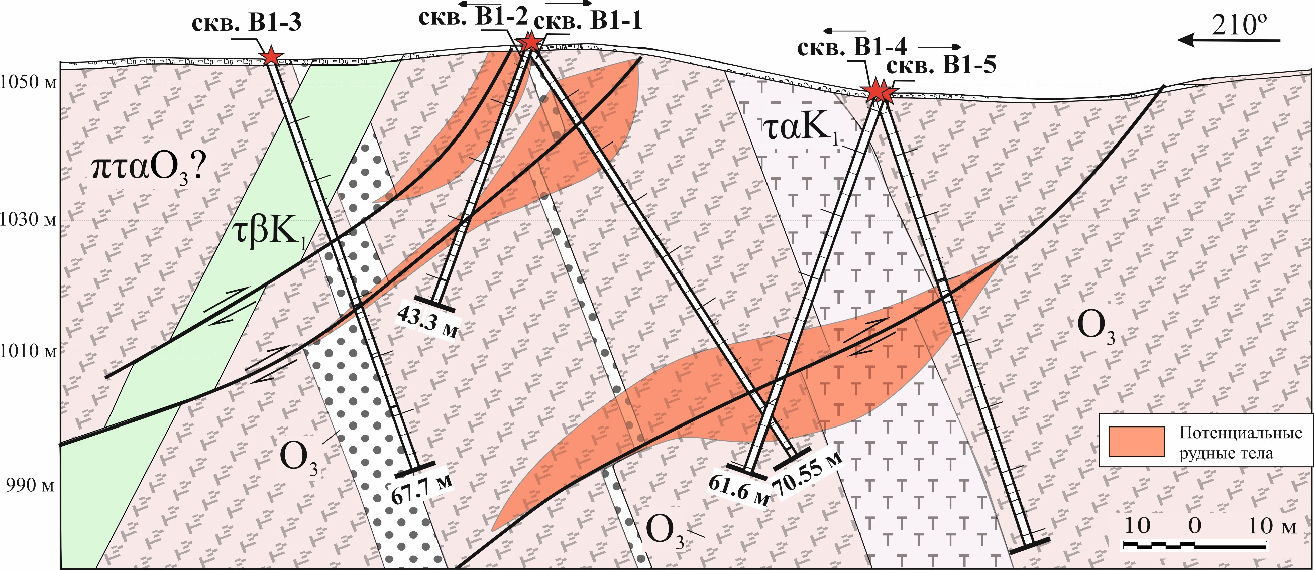
Структурные условия локализации потенциальных рудных тел на участке Виктория
А
В
Схематический разрез по буровому профилю В1 по линии АВ с потенциальными рудными телами
Notes:
На этом слайде приведен разрез по буровому профилю В1, на котором показано, что рудные тела в разломах конского хвоста приобретают дуплексовидную форму и падают на юго-запад

Slide 6
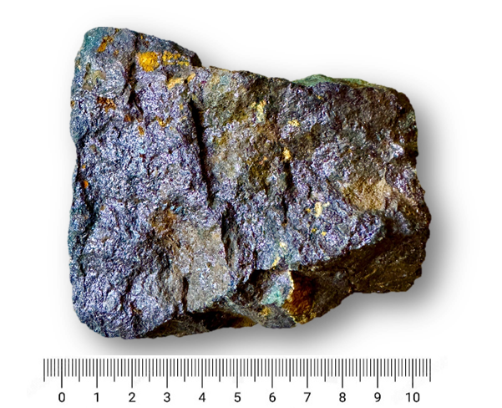
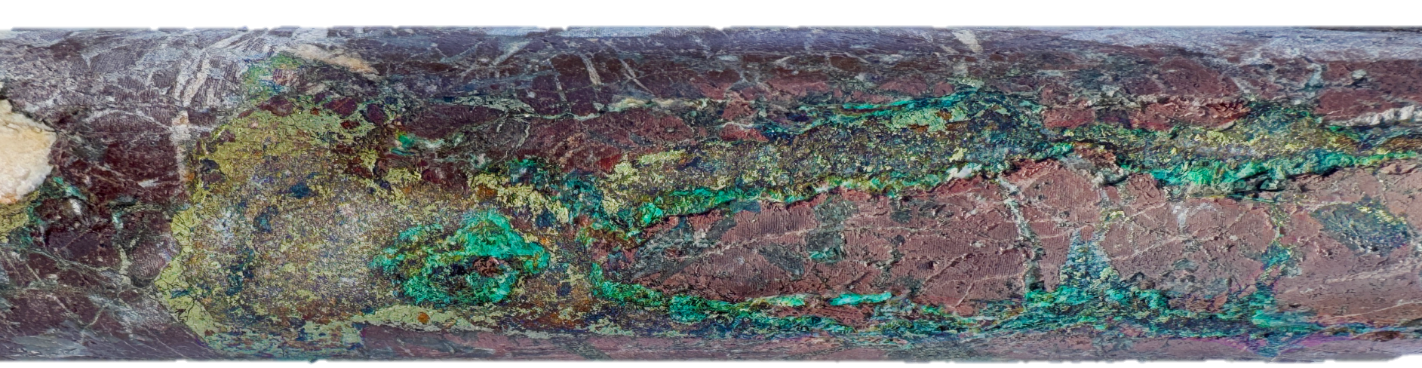

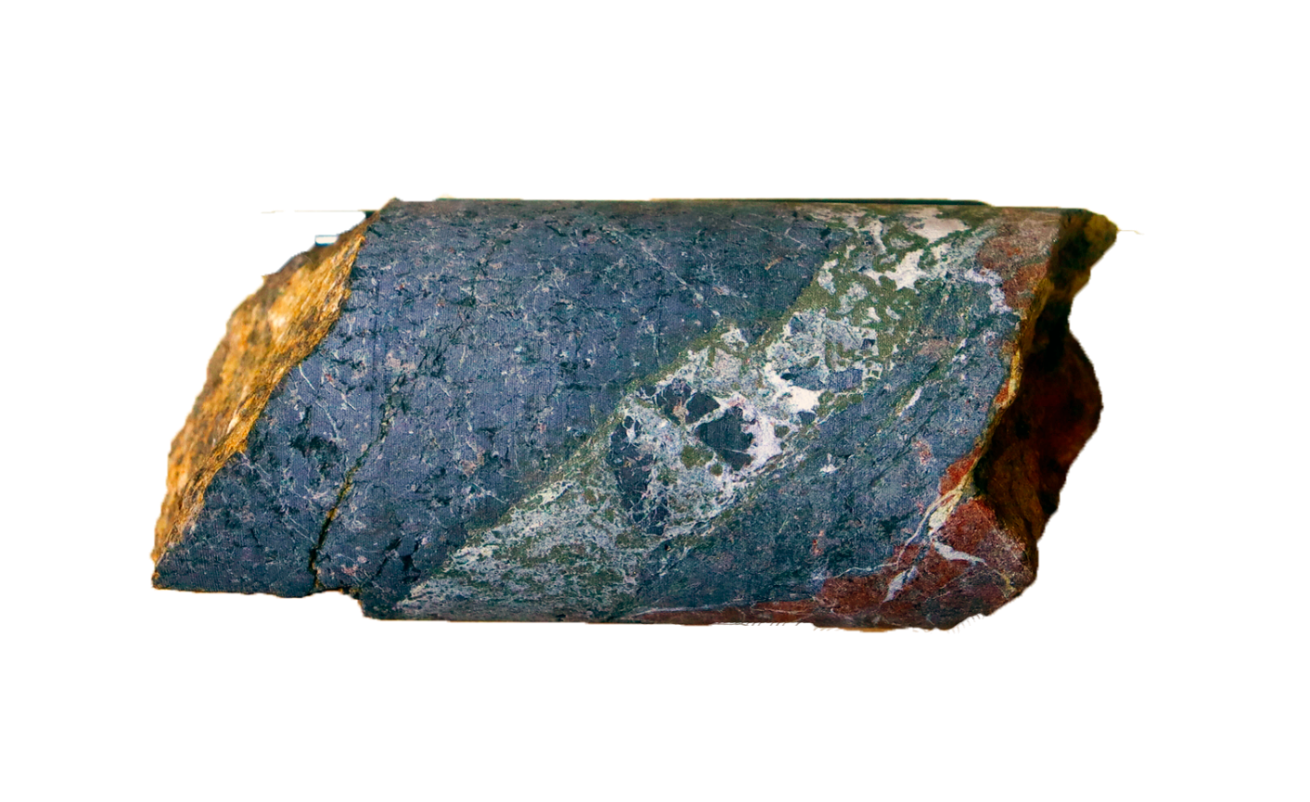
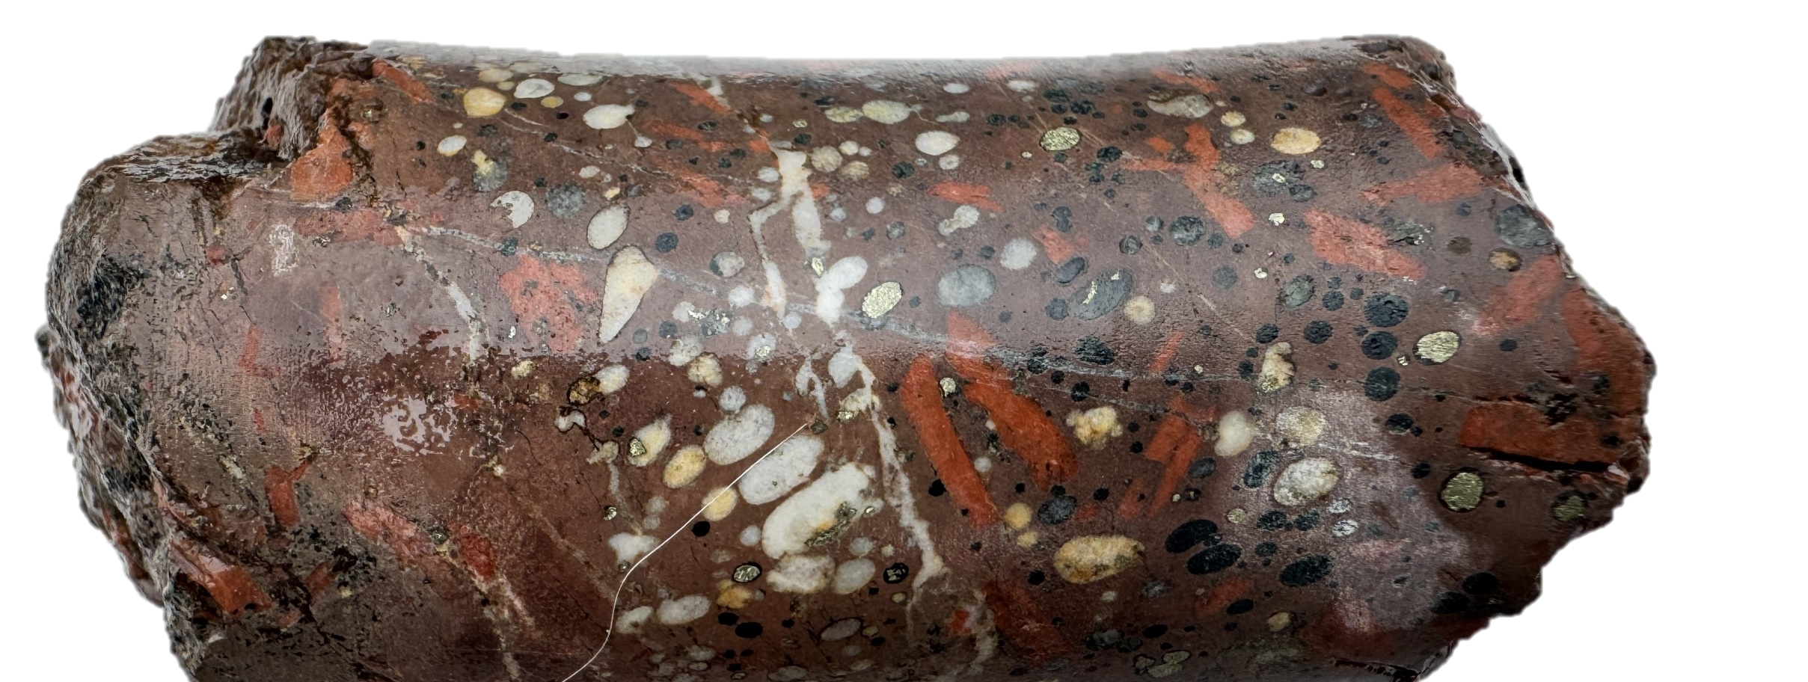
Типы руд на участке Виктория
Массивная (туфопесчаник с борнитовым цементом)
Прожилковая (прожилок халькопирита в брекчированном трахите)
Прожилково-вкрапленная (халькопирит в брекчированном прожилке трахита)
Вкрапленная (миндалины халькопирита в трахиандезите)
Notes:
На участке Виктория установлено несколько текстурных типов оруденения: массивный, вкрапленный, прожилковый и прожилково-вкрапленный. На участке Виктория самым распространенным текстурным типом руд являются прожилковый, в меньшей степени развито вкрапленное и массивное оруденение

Slide 7
Минеральные ассоциации
Первичная халькопирит-пиритовая
Полиметаллическая
Борнит-халькопиритовая
Халькозин-борнитовая
Окисленных руд
Notes:
В ходе изучения минерального состава руд в отраженном свете и с помощью сканирующего электронного микроскопа на участке Виктория были выделены следующие минеральные ассоциации, последовательно сменяющие друг друга: перечислить

Slide 8


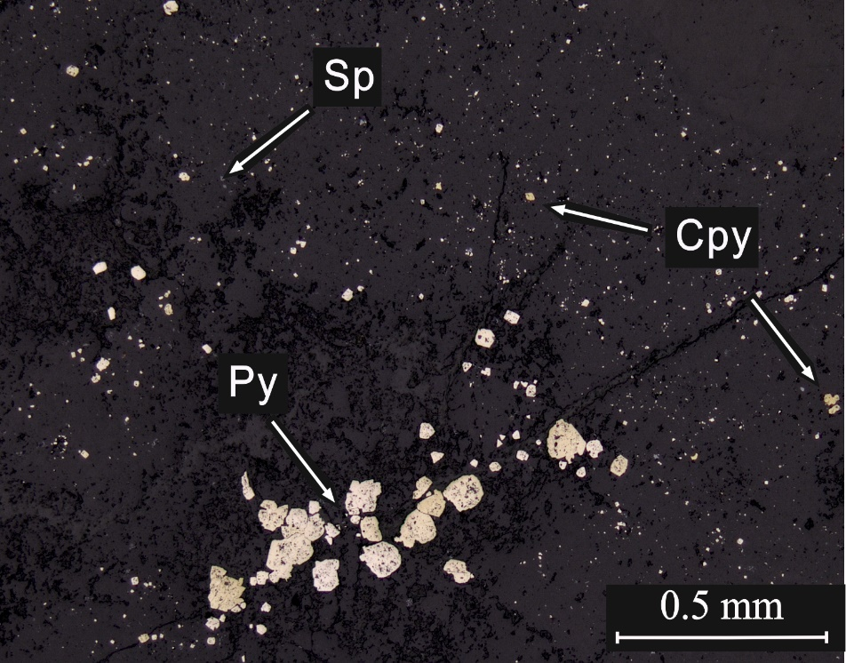
Первичная халькопирит-пиритовая ассоциация
Вкрапленность халькопирита-1, пирита-1 и рутила в диорит-порфире. Отраженный свет
Вкрапленность халькопирита-1, пирита-1 и сфалерита-1 в диорит-порфире. Отраженный свет
Крупные серицитизирвоанные вкрапленники плагиоклаза и калиевого полевого шпата в диорит-порфире. Николи скрещены.
Py – пирит, Cpy – халькопирит, Rt – рутил, Gth – гётит, Ser – серицит, Kfs – калиевый полевой шпат, Pl – плагиоклаз
Notes:
Халькопирит-пиритовая минерализация развита преимущественно в штокообразном теле диоритов и реже - в крупных телах трахитов , прорывающие толщу трахиандезитов. Минерализация имеет вкрапленный характер, представлена первыми генерациями субидиоморфных зерен халькопирита, пирита и в меньшей степени гематита, магнетита, сфалерита, рутила. Зерна имеют размер 0.1–1 мм, развиты в породе равномерно. Самые распространенные нерудные минералы в ассоциации – кварц, хлорит и серицит

Slide 9
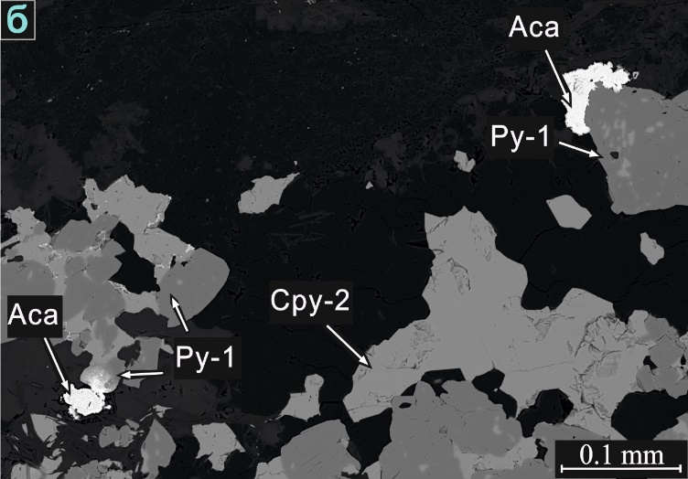
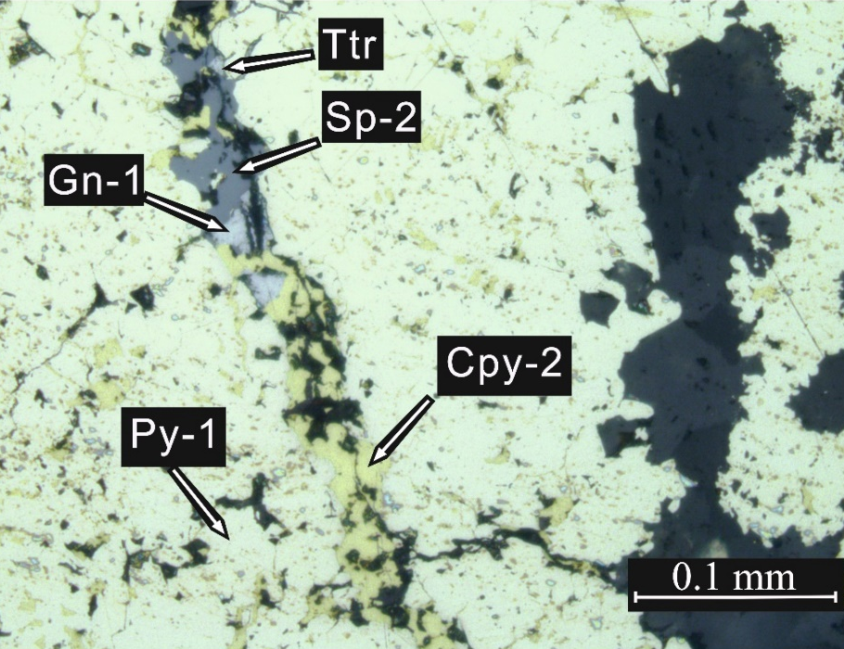
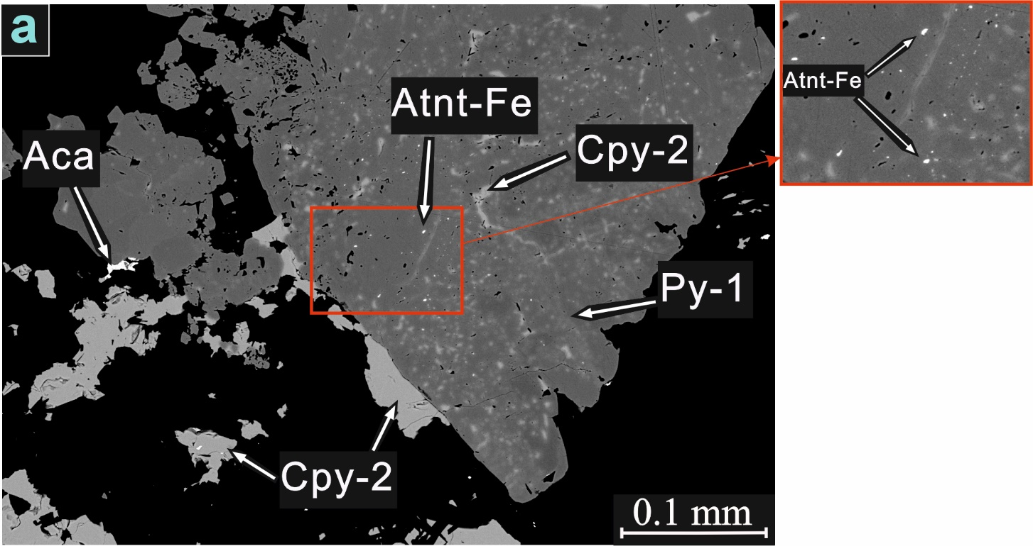

Полиметаллическая ассоциация
Натёчные образования акантита и халькопирита-2 по пириту. BSE – изображение
Прожилок минералов полиметалли-ческой ассоциации сечет пирит первичной ассоциации. Отраженный свет
Py – пирит,
Cpy – халькопирит, Gn – галенит,
Ttr – тетраэдрит,
Sp – сфалерит,
Atnt-Fe – аргентотеннантит, Aca - акантит
Ассоциация халькопирита-2, сфалерита-2, галенита-1 и тетраэдрита в карбонатной брекчии трахита. Отраженный свет
Тонкая вкрапленность минералов серебра в халькопирите. BSE - изображение
Кристаллохимическая формула | Название минерала
(Ag_{10.0-10.8}Cu_{1.2-2.0}Fe_{0-0.8})(As_{2.9-3.1}Sb_{0.9-1.1})S₁₃ | аргентотеннантит
(Ag_{10.1-10.3}Cu_{1.3-1.5}Fe_{0.4-0.5})(Sb_{2.4-4.0}As_{0-1.6})S₁₃ | аргентотетраэдрит
(Ag_{1.97-2.0}Cu_{0.0-0.03}Fe_{0.0-0.01})S | акантит
Notes:
Полиметаллическая ассоциация развита в виде вкрапленников по прожилкам и основной массе брекчированных трахиандезитов и трахитов и представлена, преимущественно, халькопиритом, пиритом и сфалеритом вторых генераций, а также галенитом первой генерации. В меньшей степени развиты блеклые руды и игольчатые зерна гематита. Минералы данной ассоциации часто замещают пирит первой генерации из халькопирит-пиритовой ассоциации. В данной ассоциации также впервые появляется серебренная минерализация, которая представлена акантитом, аргентотеннантитом, аргентотетраэдритом. Минералы серебра встречаются в виде тонкой вкрапленности и прожилков (до 0,1 мм) в халькопирите и пирите полиметаллической ассоциации, а также образуют натечные агрегаты на минералах ранней пирит-халькопиритовой ассоциации.

Slide 10
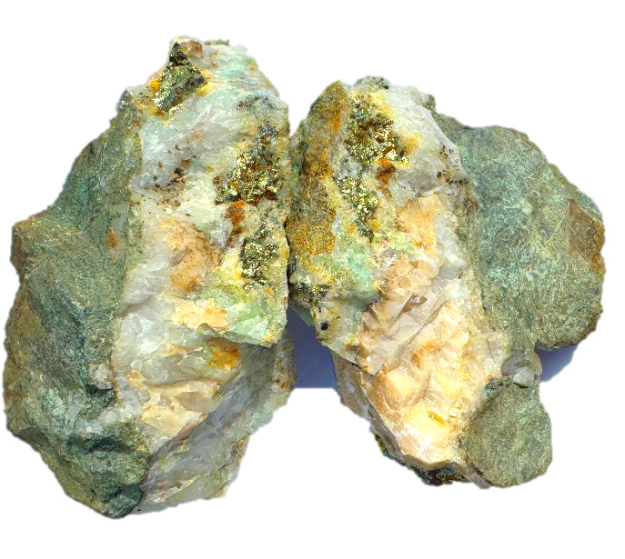
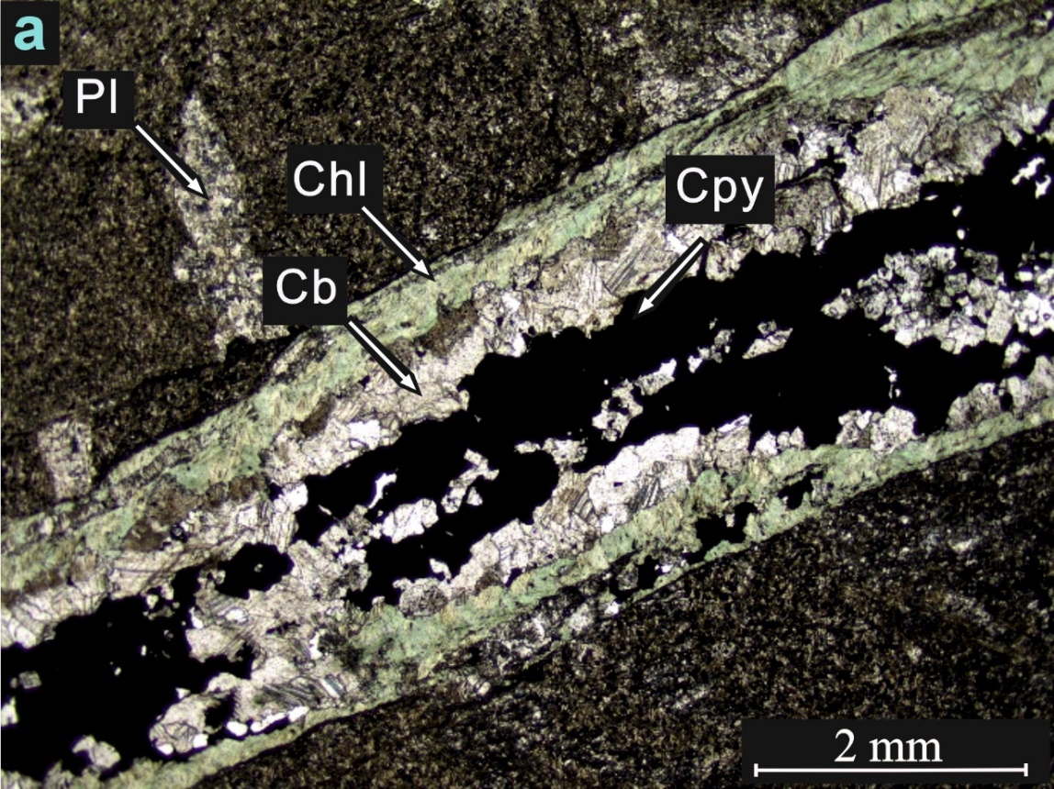
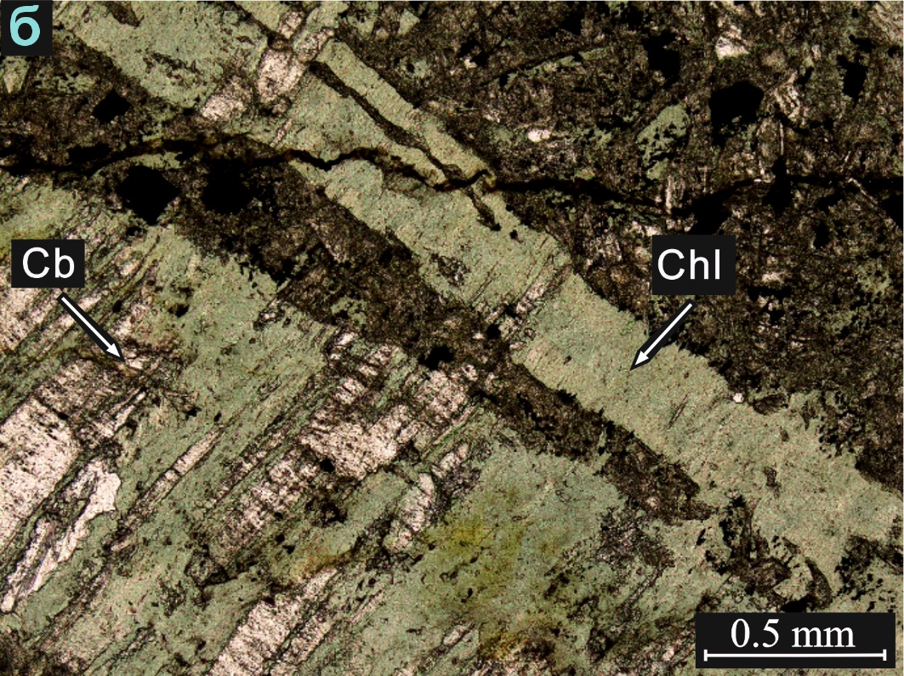
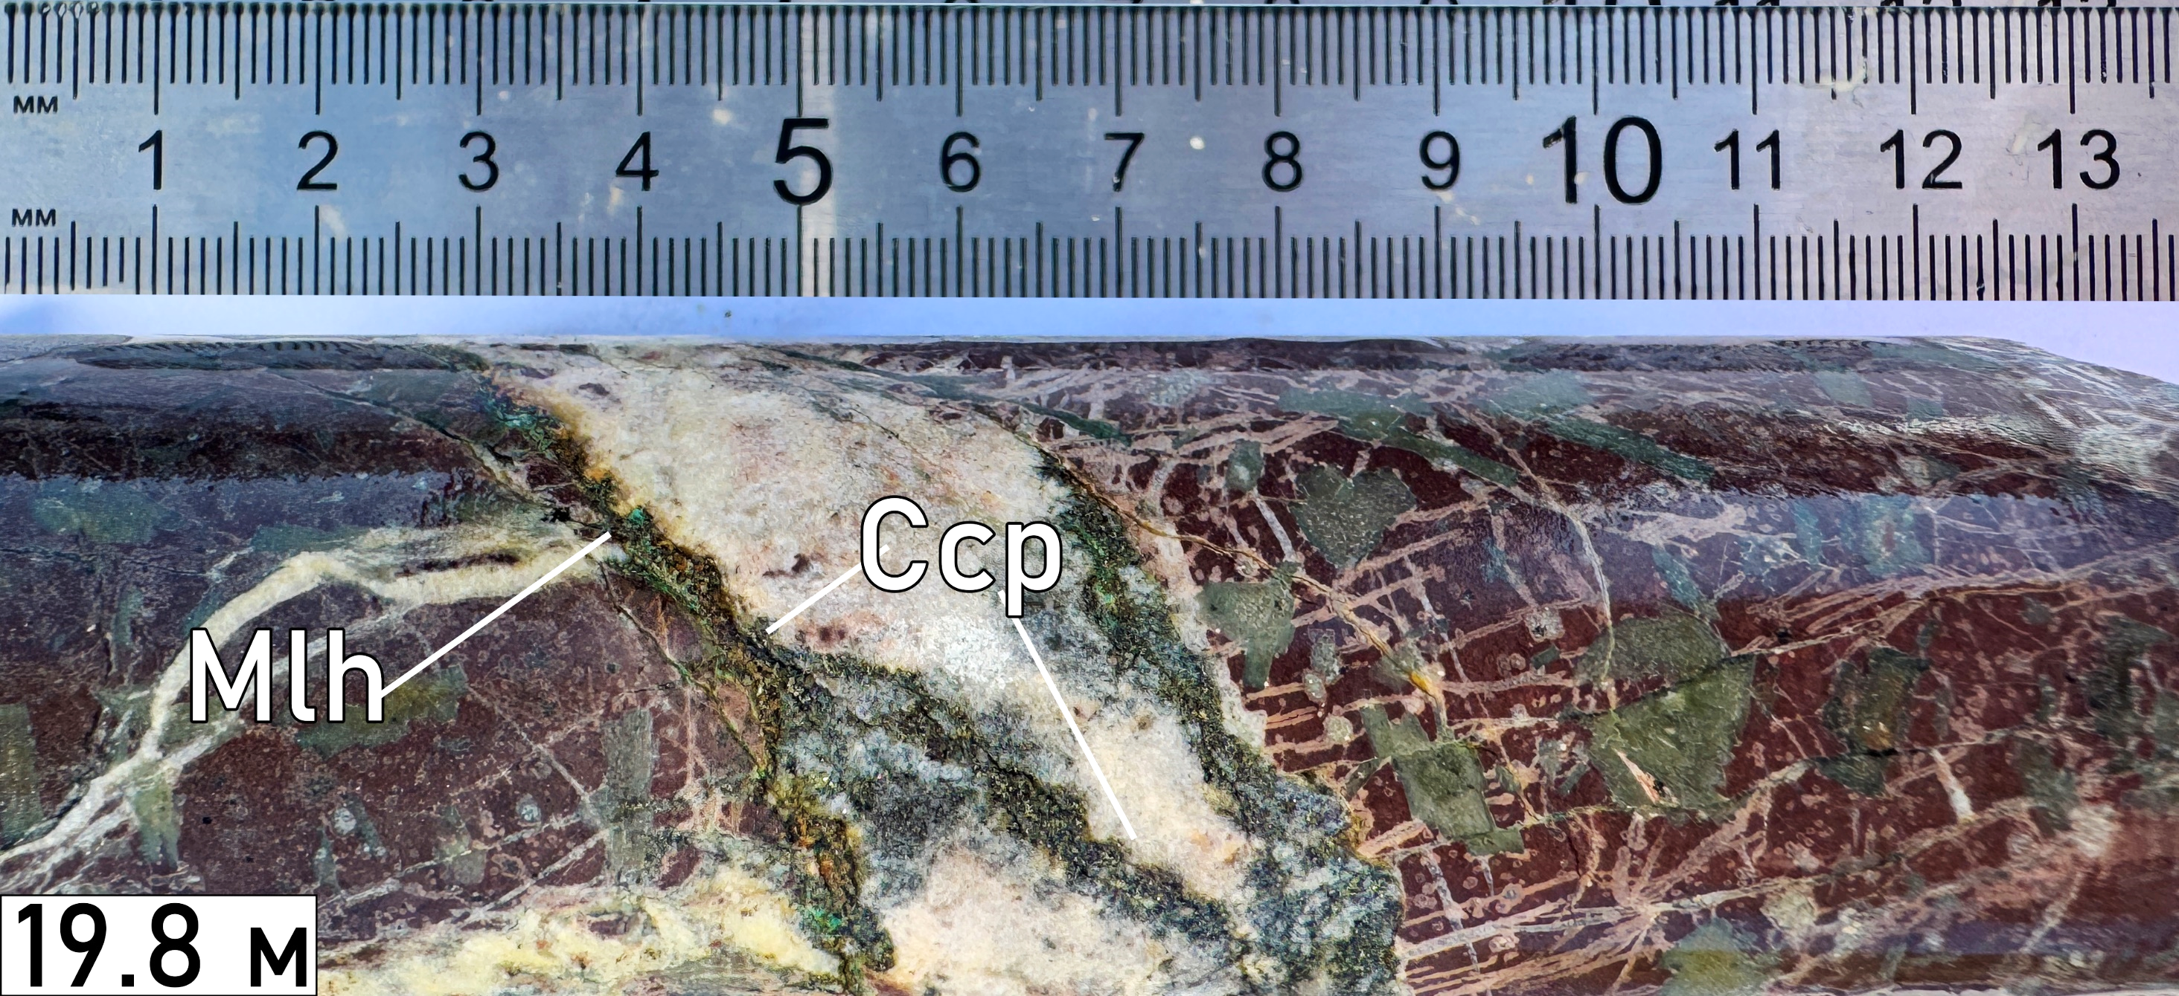
Полиметаллическая ассоциация
Халькопирит в кальцитовом прожилке.
Халькопирит-кальцитовый прожилок с более ранним хлоритом в зальбанде прожилка в трахиандезите. Фото без анализатора.
Кальцит, секущий более ранний хлорит. Фото без анализатора.
Формула кальцита по данным СЭМ-ЭДС:
(Ca_{0.65-0.8}Mn_{0.02-0.05}Fe_{0.02-0.1})CO₃
Керн с халькопирит-кальцитовой жилой в брекчированном трахите. Отраженный свет.
Notes:
Среди жильных нерудных минералов в больших количествах появляется карбонат, в большинстве случаев – кальцит, но также встречается доломит. Карбонаты вместе с рудными минералами развиваются по хлоритовым прожилкам, сопровождая рудную медную минерализацию. Этап образования карбонатных прожилков является более поздним по отношению к прожилкам хлорита, которые характерны для более ранней халькопирит-пиритовой ассоциации. Для кальцита характерна небольшая примесь марганца и железа.

Slide 11
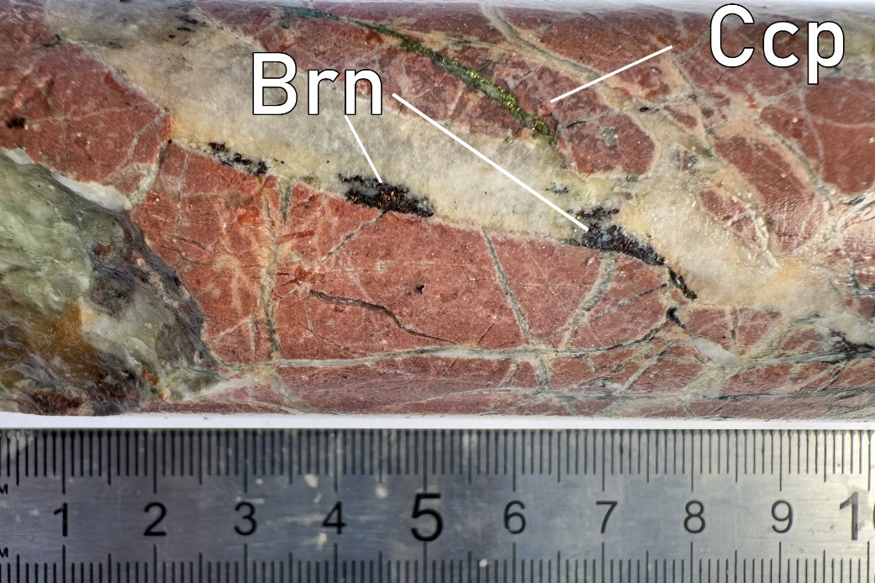
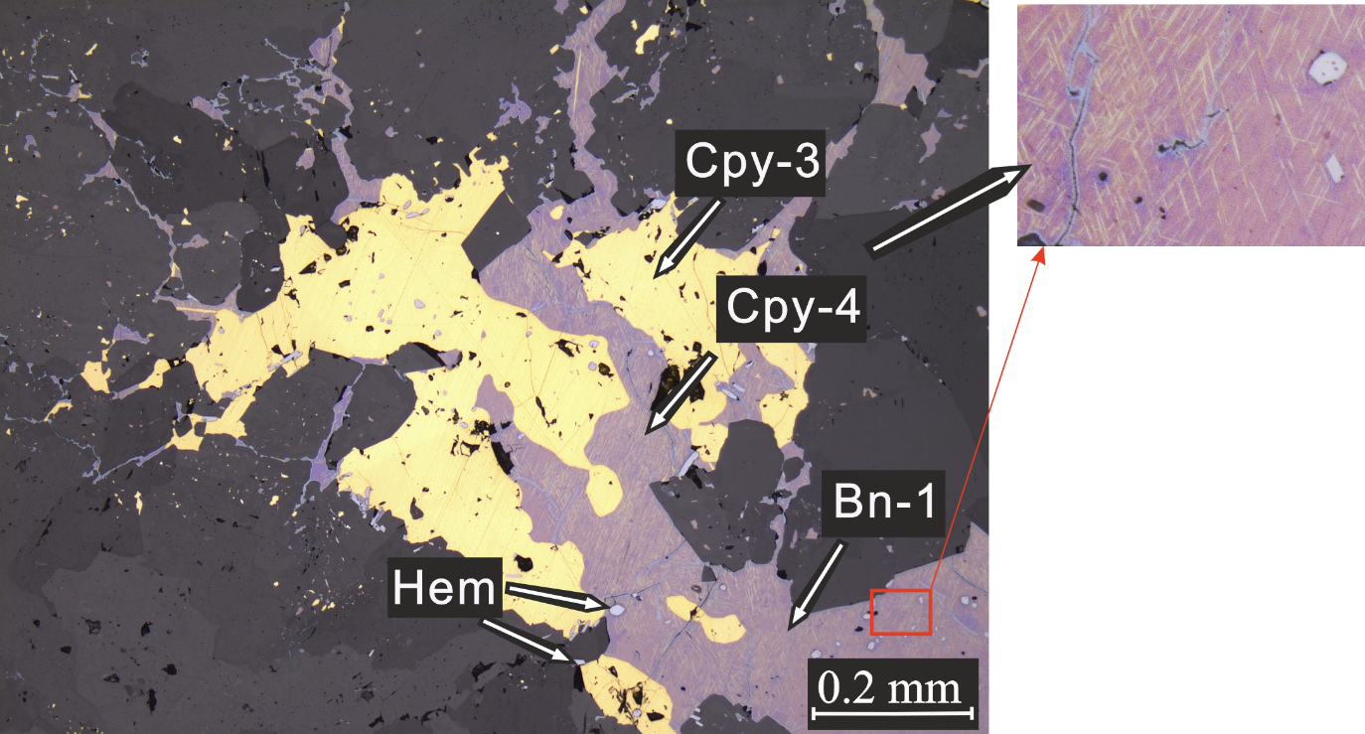
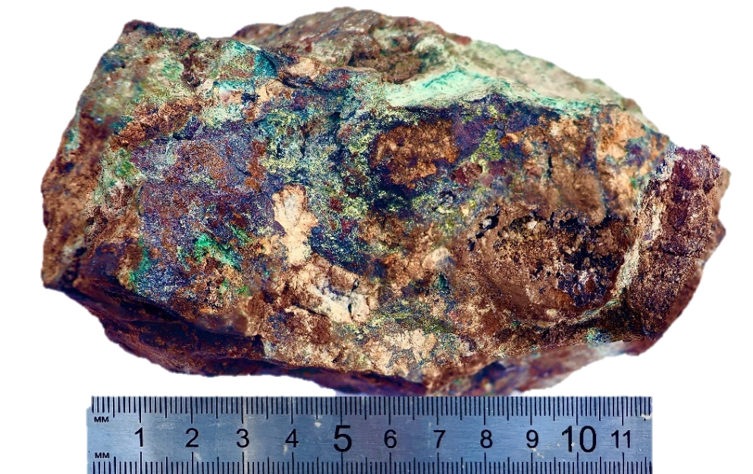
Борнит-халькопиритовая ассоциация
Формула кальцита по данным СЭМ-ЭДС:
(Ca_{0.5-0.62}Mn_{0.3-0.4}Fe_{0.1-0.2})CO₃
Интерстиция, выполненная халькопирит-борнитовыми срастаниями с гематитом в карбонатизированном трахиандезите. Борнит с пластинками халькопирита-4.
Отраженный свет
Образец керна с халькопиритом и борнитом в карбонатном прожилке.
Cpy – халькопирит, Bn – борнит,
Hem - гематит
Кристаллохимическая формула | Название минерала
(Fe_{1.93}Ti_{0.1}Co_{0.5})O₃ | гематит
Cu_{4.75}(Fe_{0.95}Co_{0.05})S_{3.7} | борнит
(Cu_{1.1}Fe_{1.08}Co_{0.02})S₂ | халькопирит
Богатая халькопирит-борнитовая минерализация в брекчированном трахите.
Notes:
Борнит-халькопиритовая ассоциация развивается в виде прожилков и заполняет межзерновые пространства в карбонатизированных породах участка. Для борнита характерно широкое развитие пластинок халькопирита, образовавшегося в результате распада твердого раствора [Петров и др., 2023]. В борните также наблюдаются включения гематита и часто – тонкие (0.01–0.1 мм) включения и прожилки галенита второй генерации и клаусталита первой генерации. Гематит, халькопирит и борнит содержат до 1% примесь кобальта. Результаты сканирующего электронного микроскопа показывают, что в сопровождающем карбонате содержания марганца и железа в качестве примесей увеличено по сравнению с карбонатами, сопровождающими полиметаллическую ассоциацию.

Slide 12
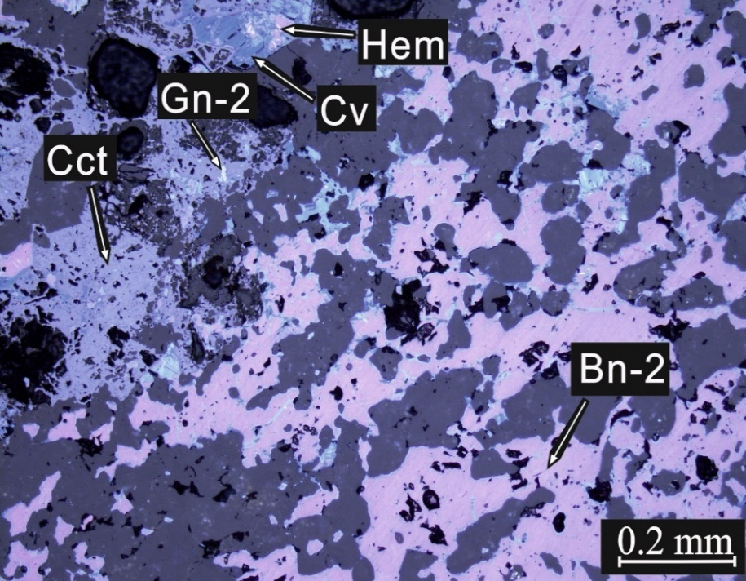
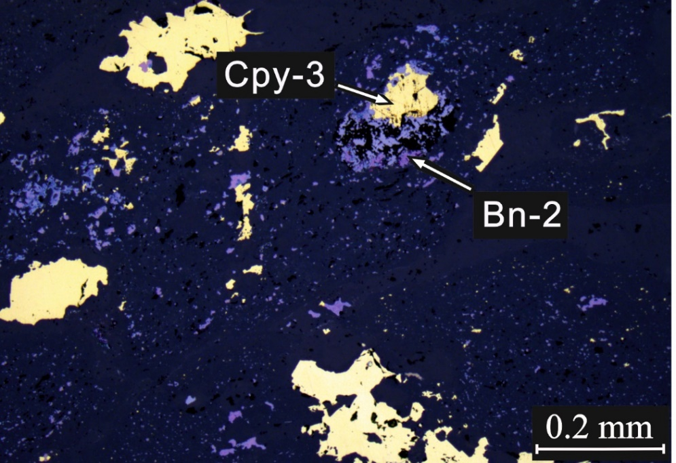

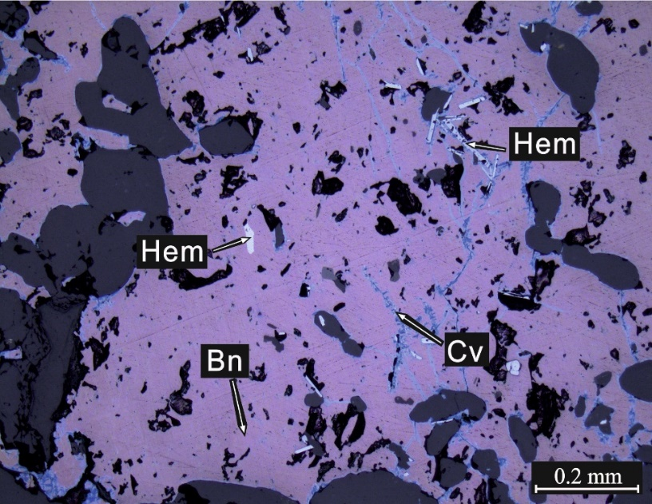
Халькозин-борнитовая ассоциация
Cpy – халькопирит, Bn – борнит, Hem – гематит,
Gn – галенит, Ссt – халькозин, Cv - ковеллин
Борнит второй генерации замещает более ранний халькопирит. Отраженный свет.
Халькозин-борнитовая ассоциация с вкрапленным галенитом второй генерации и гематитом. Отраженный свет.
Борнит второй генерации замещает более ранний халькопирит. Отраженный свет.
Кристаллохимическая формула Ag-содержащего борнита
Cu_{4.89}Ag_{0.08}FeS_{4.24}
Cu_{4.35}Ag_{0.04}FeS_{4.35}
Cu_{3.44}Ag_{0.11}FeS_{4.34}
Cu_{3.82}Ag_{0.02}FeS_{4.29}
Вкрапленность гематита в борните. Отраженный свет.
По данным Lopez, A. (2019) и Verhaert M. et al. (2020) – признак гипергенного борнита
Notes:
Халькозин-борнитовая ассоциация развита в жилах и трещинах трахитов, а также в терригенных породах ордовикской толщи. Самые большие содержания меди на участке (до 44 масс. %) достигаются в местах широкого развития минералов данной ассоциации. Как правило, это тектонически дезинтегрированные зоны субвулканических тел трахитов, тектонические контакты между песчаниками и трахиандезитами или цемент песчаников и туфопесчаников. Борнит и халькозин из данной ассоциации развивается по более раннему халькопириту, замещая его, и в нем реже встречаются структуры распада твердого раствора. Серебро на данном этапе минералообразования в меньшей степени образует собственные минеральные фазы, предпочитая входить в качестве изоморфной примеси в состав борнита и реже - халькозина. Состав борнита не постоянен, варьирует в достаточно широком диапазоне от спектров с дефицитом Cu до ее избытка.
В борните установлены небольшие (0,01-0,2 мм), изометричные включения киновари, галенита, игольчатого гематита. Местами борнит срастается с агрегатами бетехтинита

Slide 13
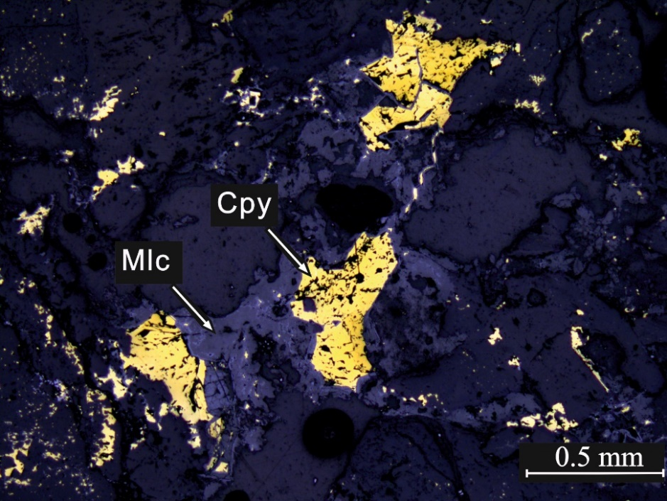
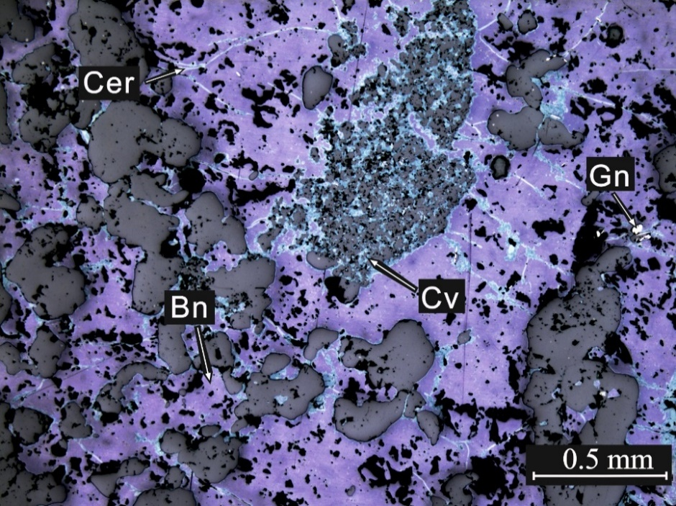
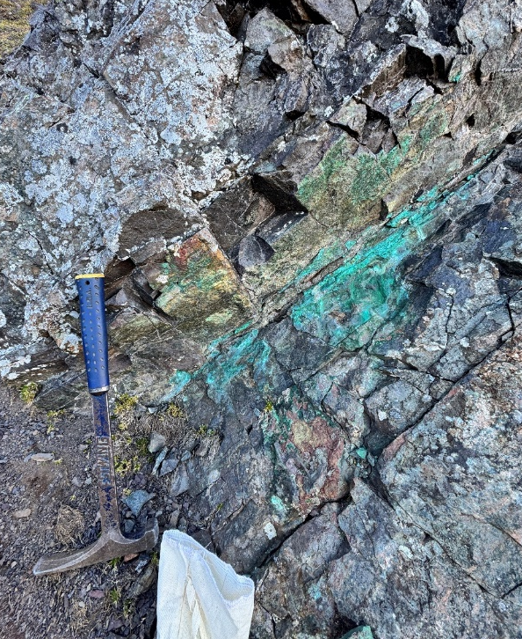
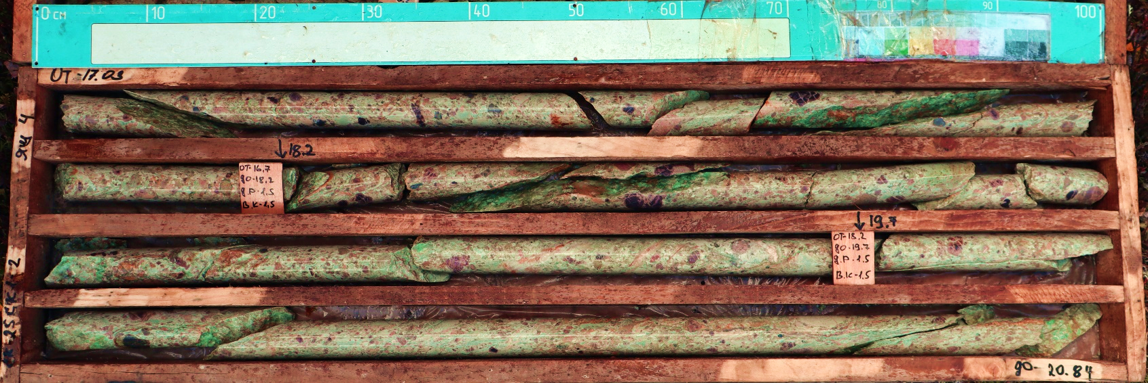
Ассоциация окисленных руд
Замещение халькопирита малахитом. Отраженный свет.
Развитие малахита по халькопиритовому прожилку в обнажении.
Развитие церуссита (Cer) и ковеллина (Cv) по борниту (Bn). Отраженный свет.
Широкое развитие вторичных минералов меди по пропилитизированным туфопесчаникам в керне скважины 2025 года
Notes:
Гипергенная ассоциация характеризуется широким развитием вторичных минералов Cu, Pb и Fe, которые тяготеют к приповерхностным частям толщ и к зонам интенсивной дезинтеграции, таким как рассланцевание. Помимо ковеллина и минералов группы халькозина, по борниту и халькопириту развиваются малахит, азурит, сульфосоли (риджерит, брошантит), водные силикаты; по галениту – церуссит и англезит; также широко проявлена лимонитизация в зонах развития халькопирит-пиритовой, полиметаллической и халькопирит-борнитовой ассоциаций.

Slide 14
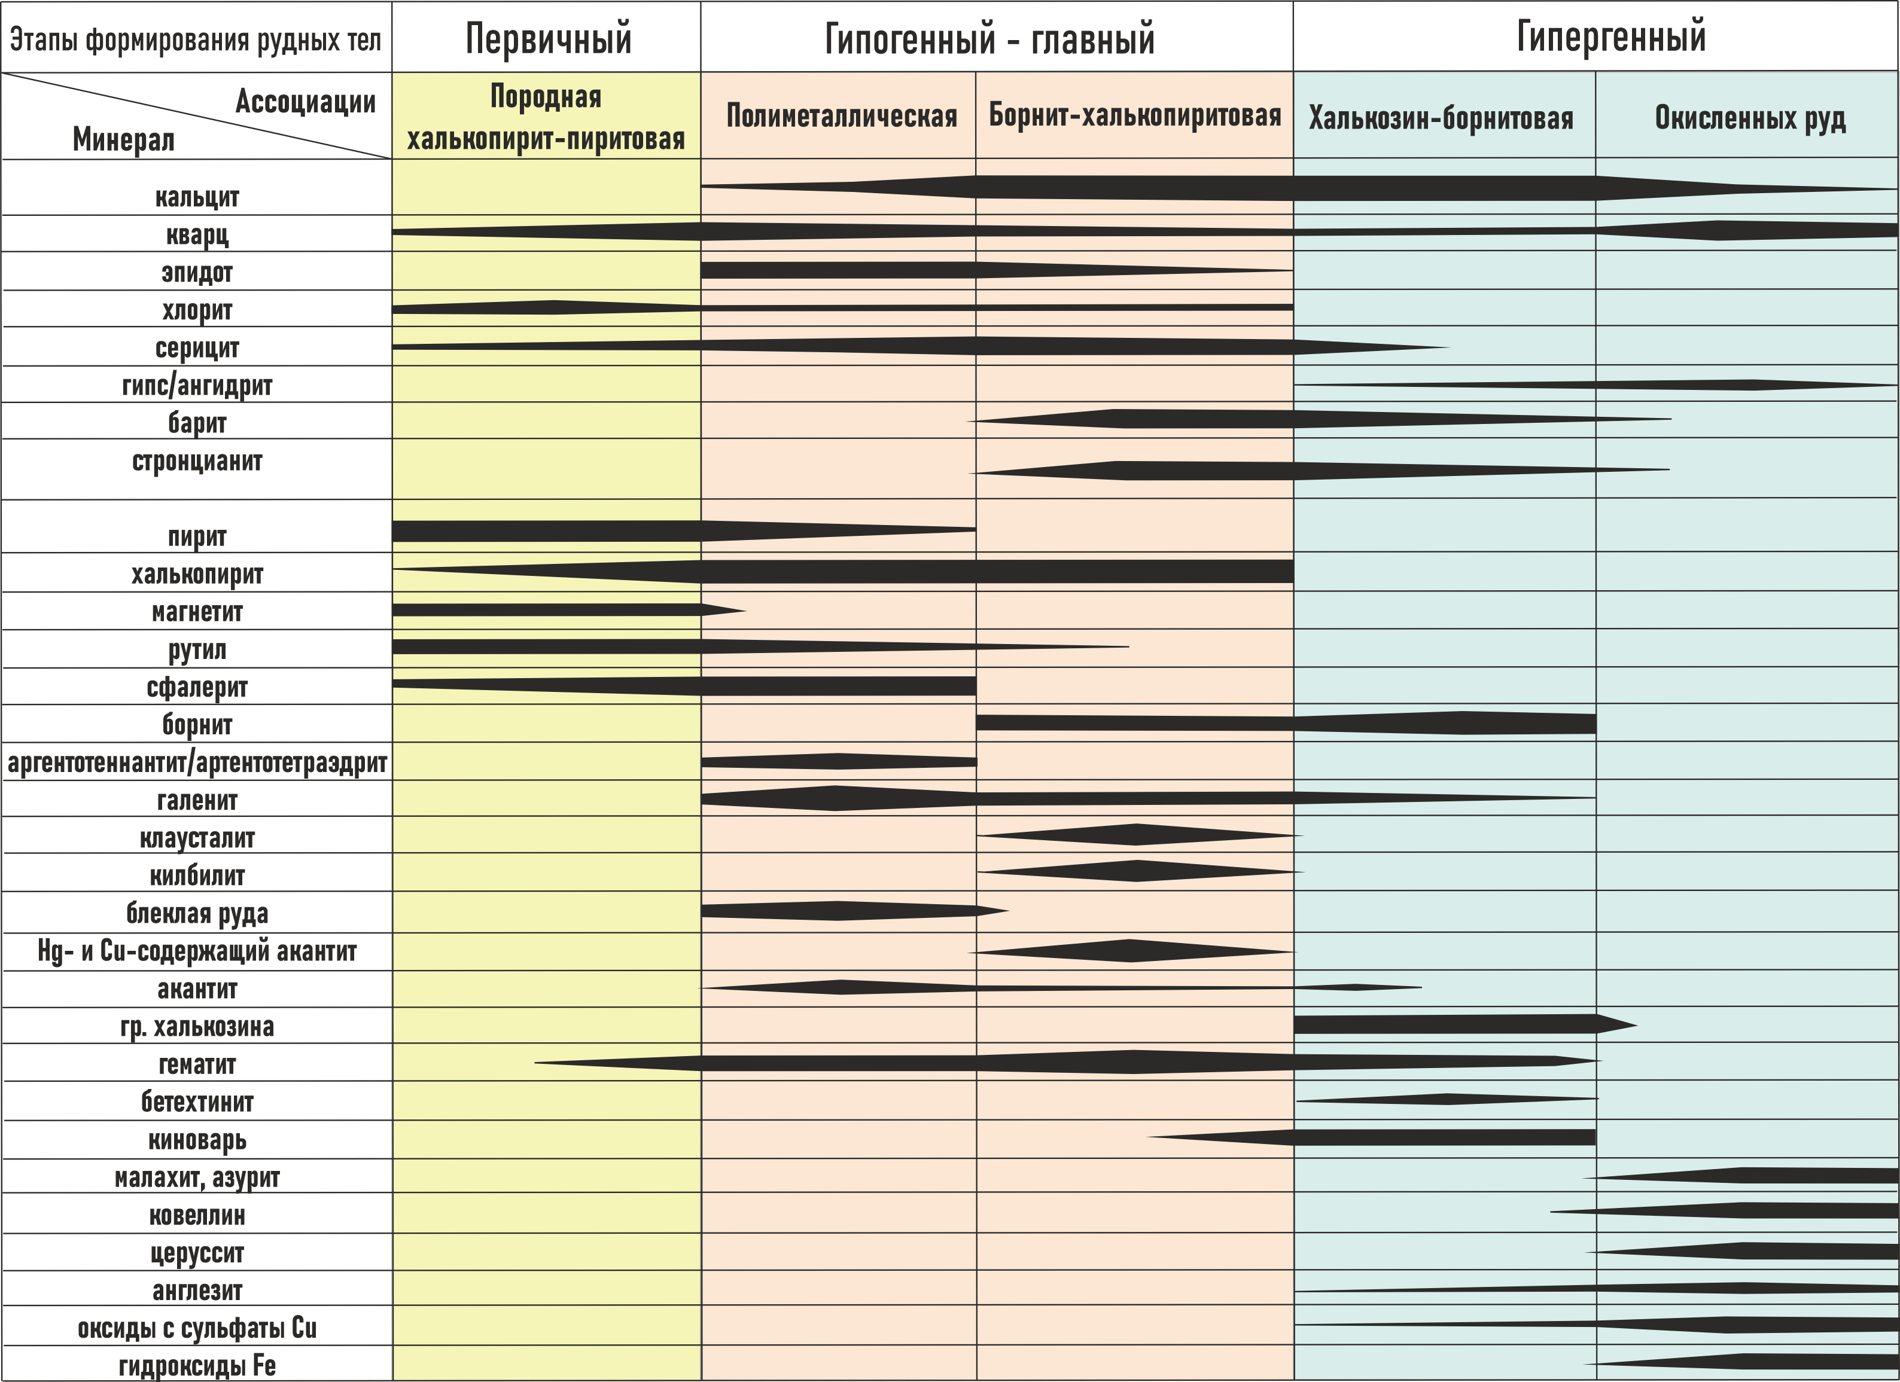
Notes:
Результаты исследований позволили установить на участке Виктория пять минеральных ассоциаций, соответствующих трем основным этапам формирования рудных тел: (1) первичному (халькопирит-пиритовая ассоциация в диоритах и трахитах), (2) главный гипогенный, где в дезинтегрированных зонах трахитов и вулканогенно-осадочных ордовикских породах образовались полиметаллическая и борнит-халькопиритовая ассоциация, и (3) заключительный гипергенный этап окисления. Для каждого этапа характерен определенный набор рудных и нерудных гидротермальных минералов, которые последовательно сменяют друг друга в процессе формирования рудных тел. Наибольшее развитие гидротермальные нерудные минералы, в частности – карбонаты, имеют на главной стадии рудообразования.
Также была выявлена приуроченность серебряной минерализации к ранней стадии главного рудного этапа — полиметаллической, а затем серебро входит в состав борнита на гипергенном этапе (борнит-халькозиновая ассоциация).

Slide 15
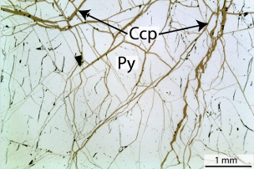
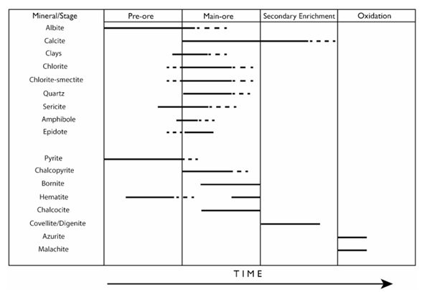
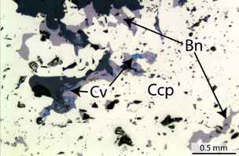
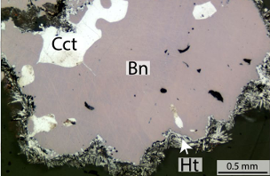
Минеральные ассоциации в эталонных месторождениях типа манто в Чили. Месторождение Las Luses (Maureira et al., 2023)
Халькопирит (Ccp) замещает пирит (Py) по трещинам. Отраженный свет.
Халькопирит (Ccp) на краях замещается борнитом (Bn), который, в свою очередь, замещается ковеллином (Cv). Отраженный свет.
Халькозин (Cct)-борнитовая(Bn) ассоциация в миндалине, обрастающая иголками гематита (Ht). Отраженный свет.
Парагенетические ассоциации месторождения Las Luses
Notes:
На крупных месторождениях типа манто в Чили, например лас люсес, установлены схожие этапы образования руд с практически аналогичными минеральными ассоциациями, где на главной стадии рудообразования также преобладает карбонат. На микрофотографиях наблюдаются аналогичные взаимоотношения минералов, что и на проявлении Агынджа

Slide 16
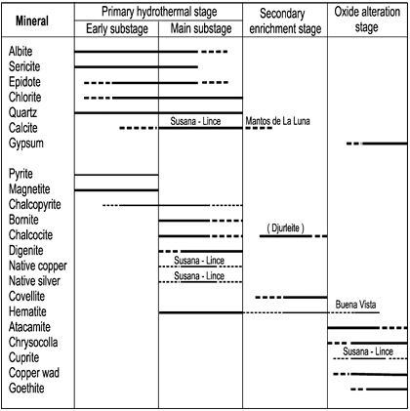
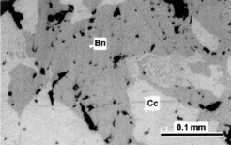
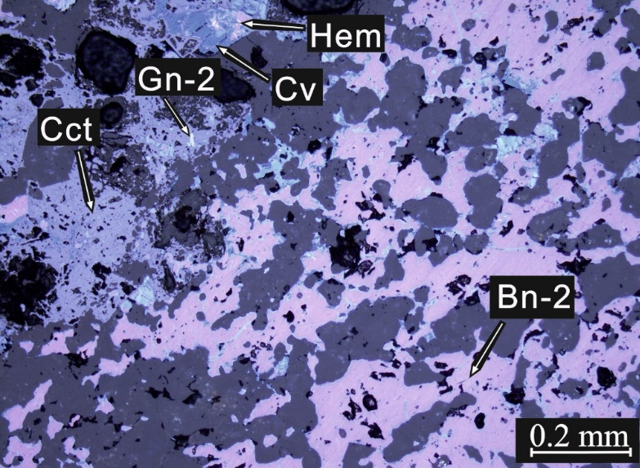
Минеральные парагенезисы в эталонных месторождениях типа манто в Чили (Kojima и др., 2003)
Месторождение Bueno Vista
Рудопроявление Агынджа
Халькозин-борнитовая ассоциация. Отраженный свет.
Халькозин-борнитовая ассоциация с вкрапленным галенитом второй генерации и гематитом. Отраженный свет.
Минеральные парагенезисы месторождений типа манто в Чили
Notes:
Беря в пример еще несколько месторождений типа манто мы видим, что рудные тела на них также образуются начиная с пирита в сопровождении определенного набора нерудных минералов, продолжая халькопиритом и борнитом и завершая халькозином и затем кислородсодержащими вторичными медными минералами

Slide 17
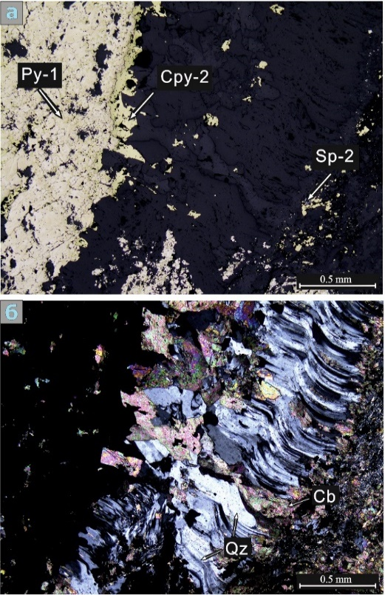
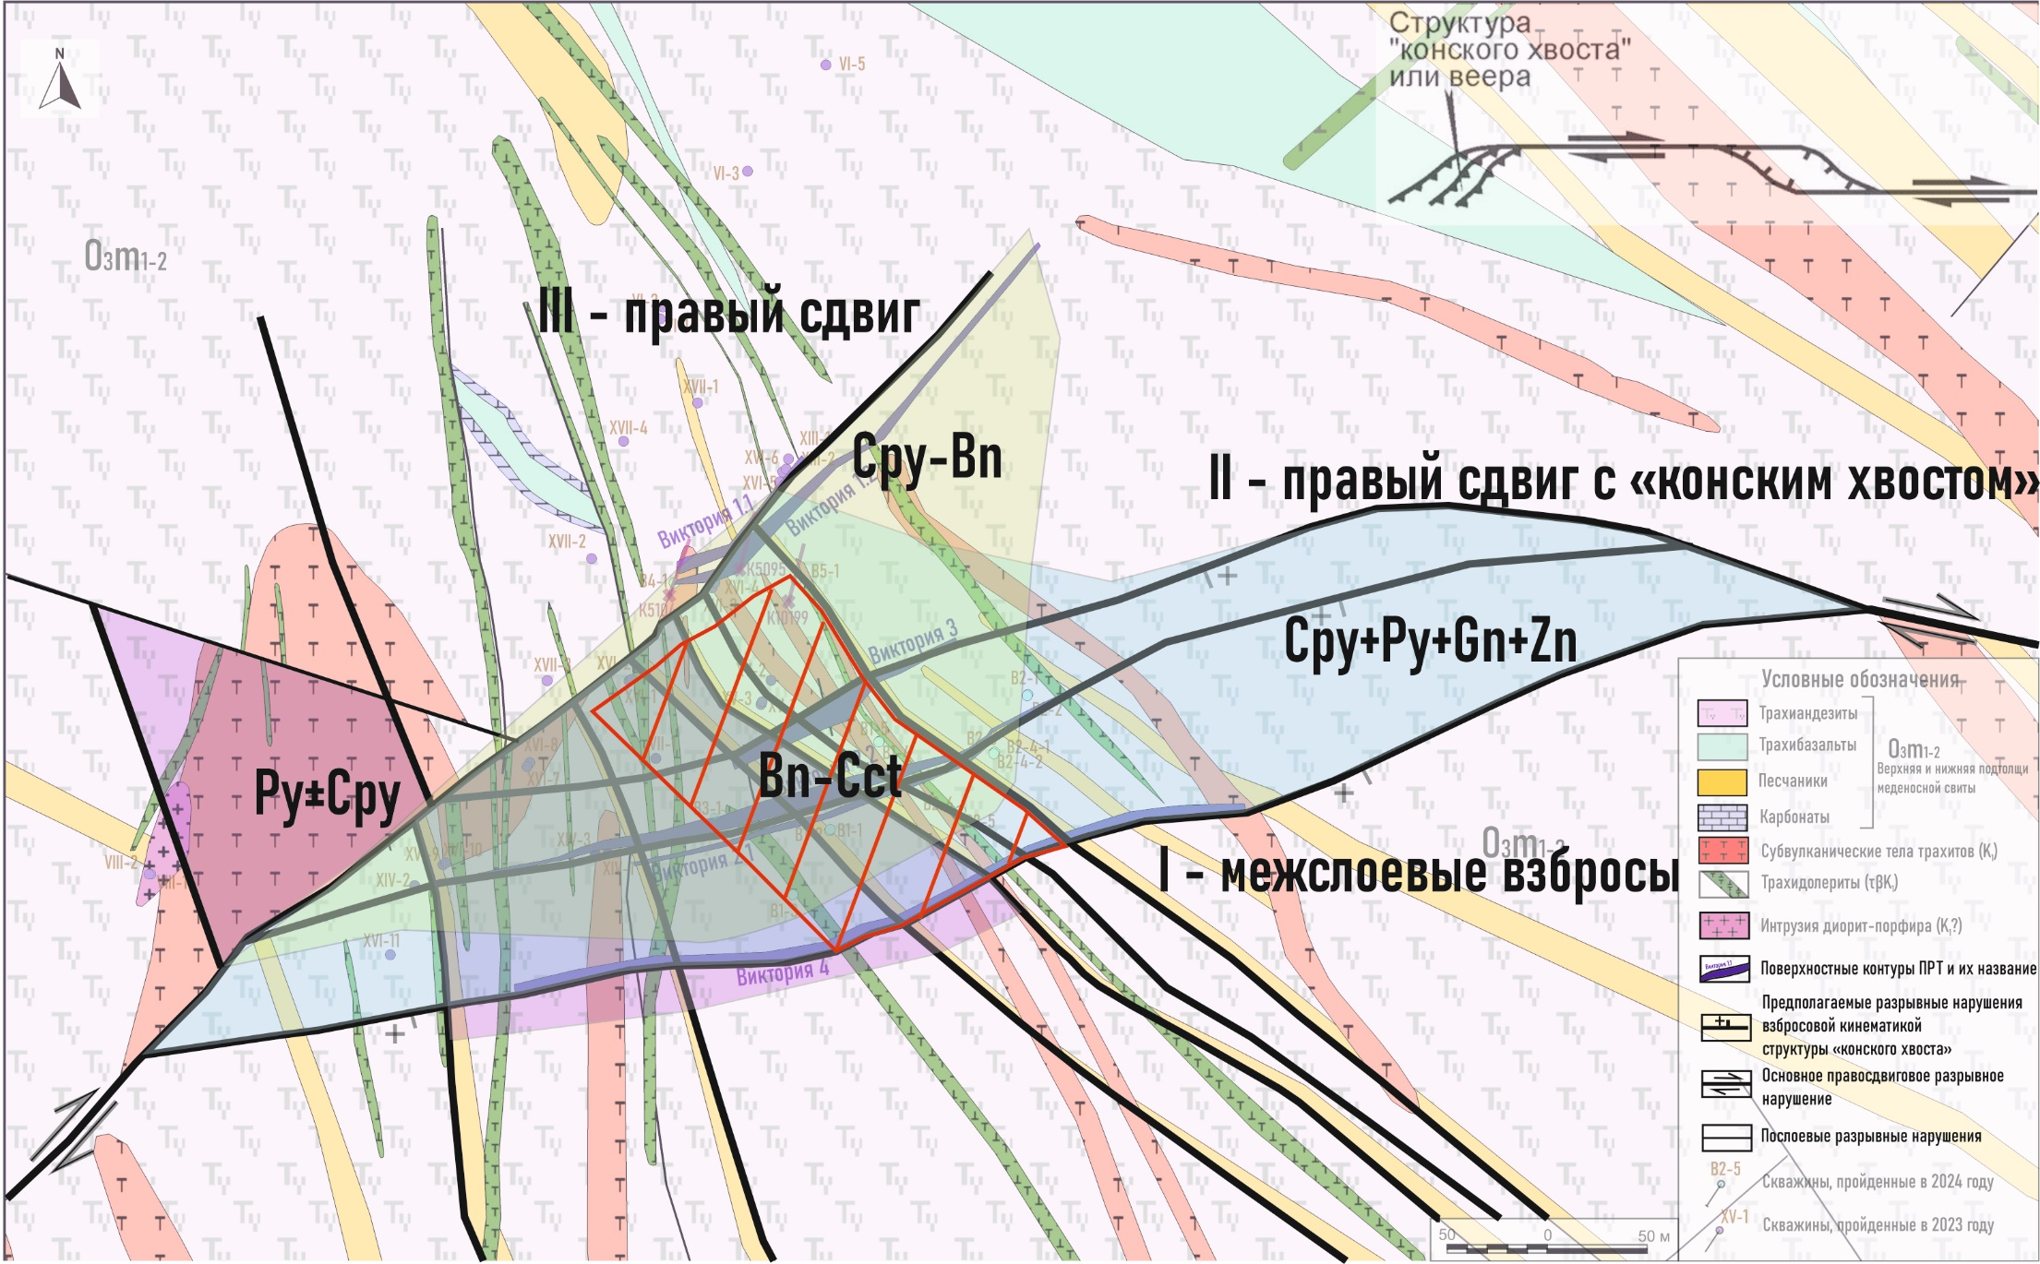

Тектонический фактор контроля оруденения
Микрофотографии со Структурами сдвиговой деформации в минералах полиметаллической ассоциации. А,В – отраженный свет, Б,Г – фото с анализатором
Notes:
Неоднородность распределения рудных минералов по участку Виктория и его сложное геологическое и тектоническое строение послужило предпосылкой установления возможной связи оруденения с определенными разрывными нарушениями, то есть с определенными тектоническими этапами развития региона. На первом этапе произошло образование первичной пирит-халькопиритовой ассоциации в интрузивных породах, которые частично перераспределились в межслоевых разломах и трещинах. Затем минералы полиметаллической ассоциации, которая определена как начальная стадия главного этапа рудообразования, начинают образовывать наиболее богатые скопления в разломах конского хвоста. Таким образом предполагается, что начальная стадия главного рудного этапа на участке Виктория начала свое формирование в процессе правосдвиговых перемещений, которые, происходили на втором этапе сжатия территории (с субмеридиональным сжатием и субгоризонтальным растяжением). Эту теорию также подтверждают микроструктуры с кинематическими индикаторами в прозрачно-полированных шлифах. На 3 тектоническом этапе образуется правый сдвиг северо-восточного простирания, через который в дальнейшем поступает халькопирит-борнитовое оруденение и откладывается в том числе в разломах конского хвоста уже на этапе растяжений, который следует вслед за этапом сжатия по результатам структурных исследований рядом авторов. В местах пересечения разломов в дальнейшем из-за свободной циркуляции растворов образовались массивные гипергенные борнитовые руды.

Slide 18
Заключение
Выделенные минеральные ассоциации в 3 этапа формируют рудные тела на участке Виктория
Собственно серебряная минерализация приурочена к ранней стадии главного этапа оруденения
Предполагается образование рудных тел на участке Виктория в результате нескольких тектонических этапов
Минеральные ассоциации, последовательность их образования схожи с эталонными чилийскими аналогами типа манто
Notes:
Минеральные ассоциации, последовательность их образования схожи с эталонными чилийскими аналогами типа манто, что позволяет рассматривать Агынджу и участок Виктория как перспективный объект с выявлением промышленно значимых рудных тел

Slide 19
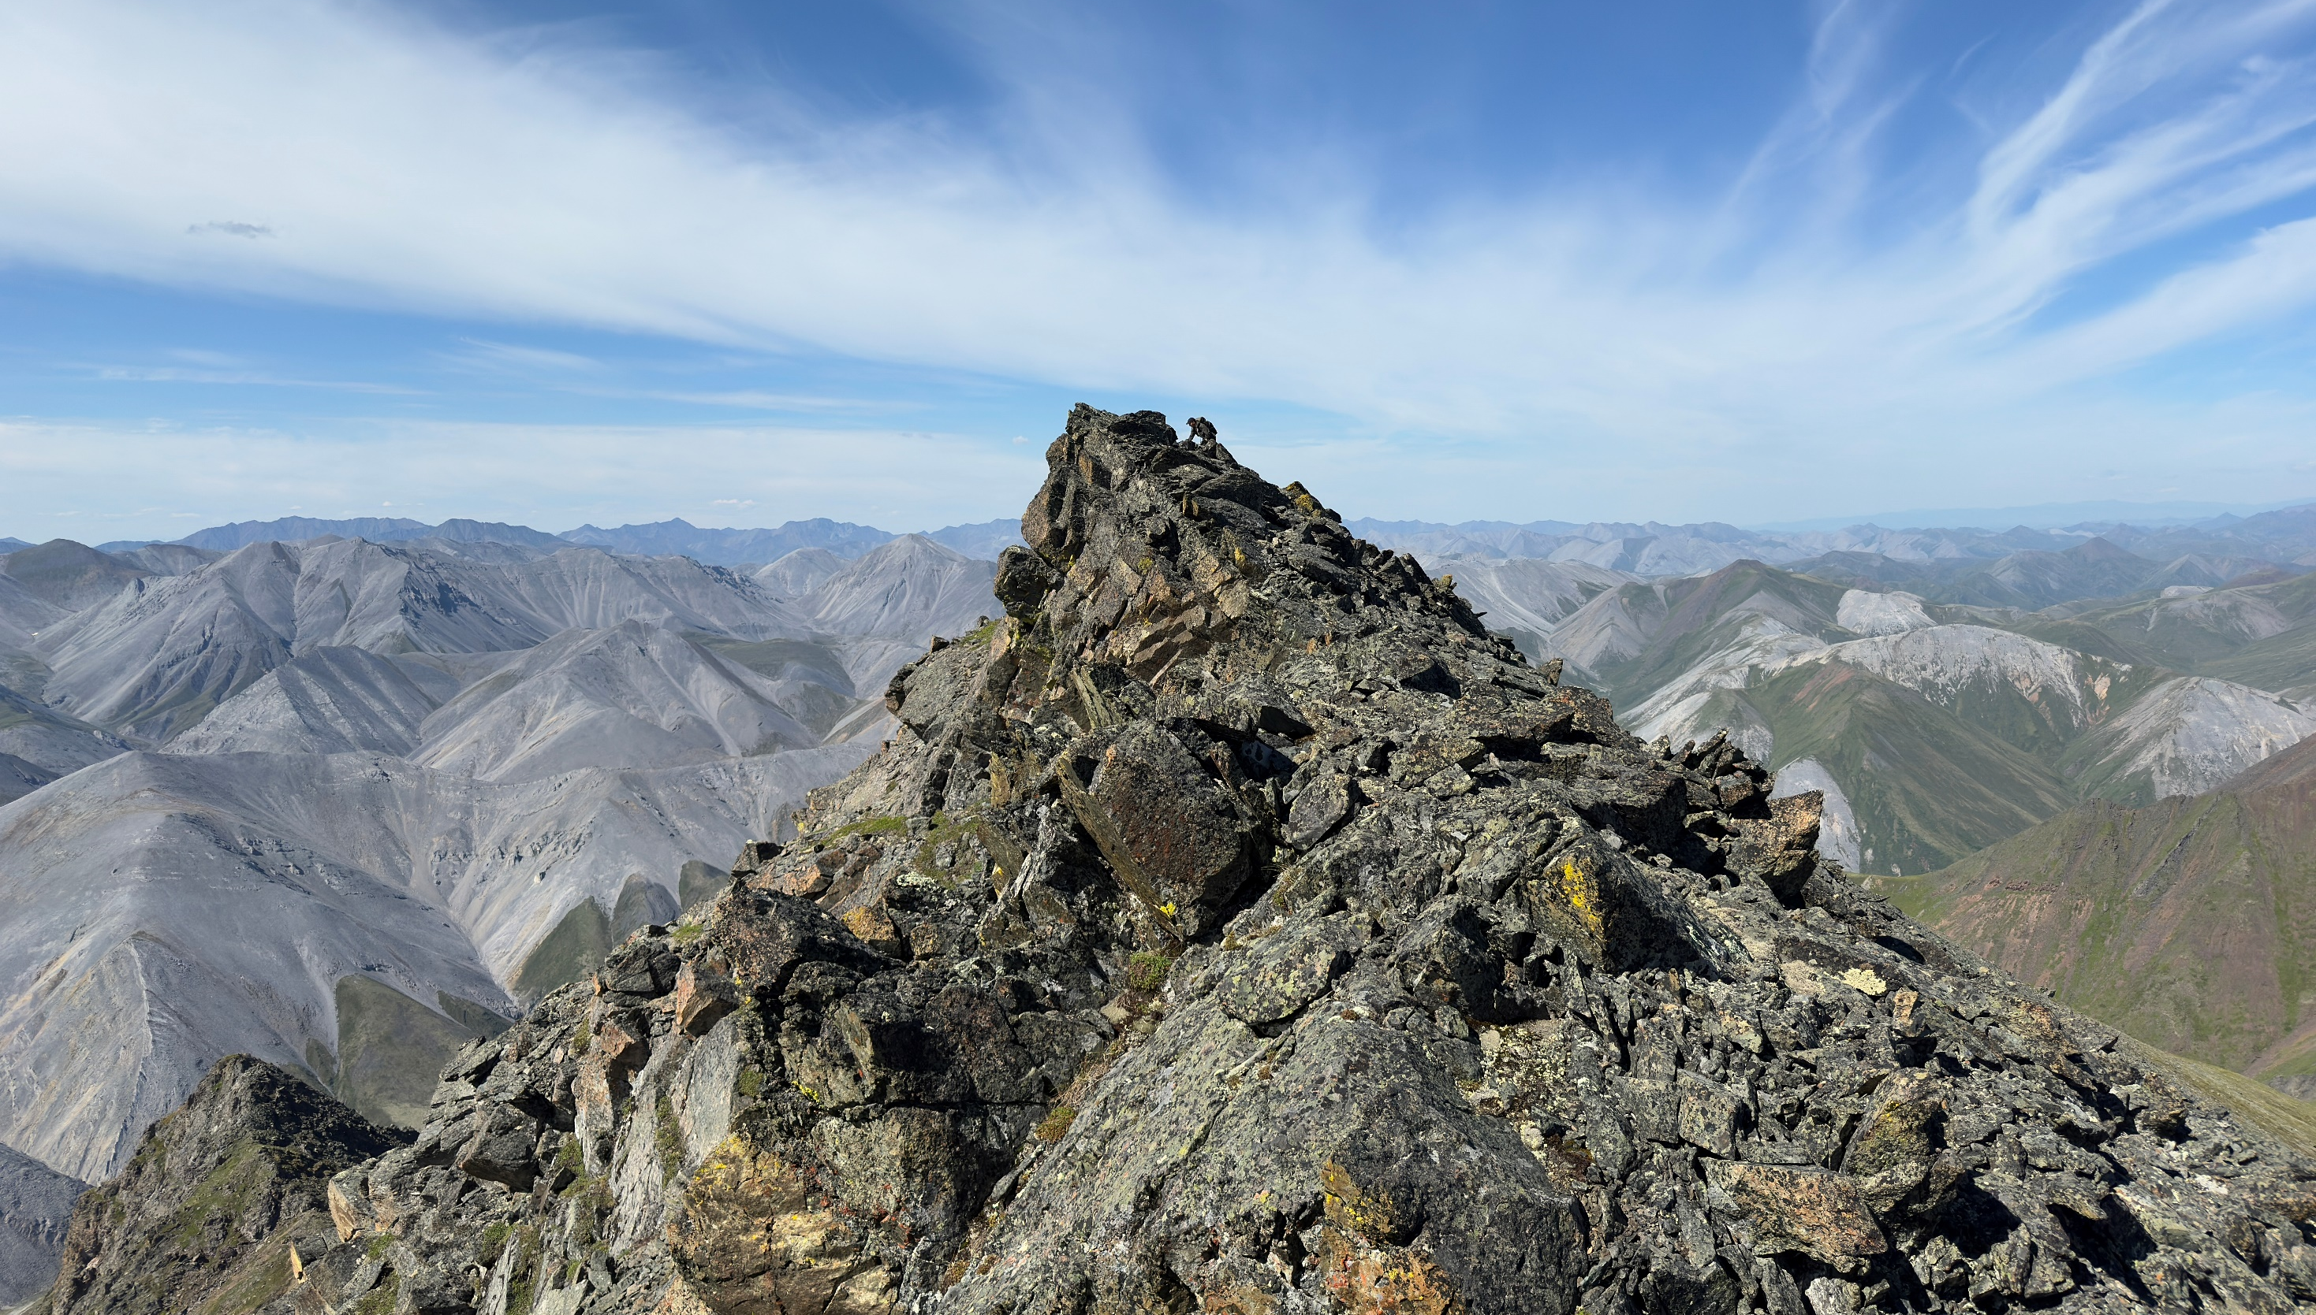



Спасибо за внимание!

Slide 20
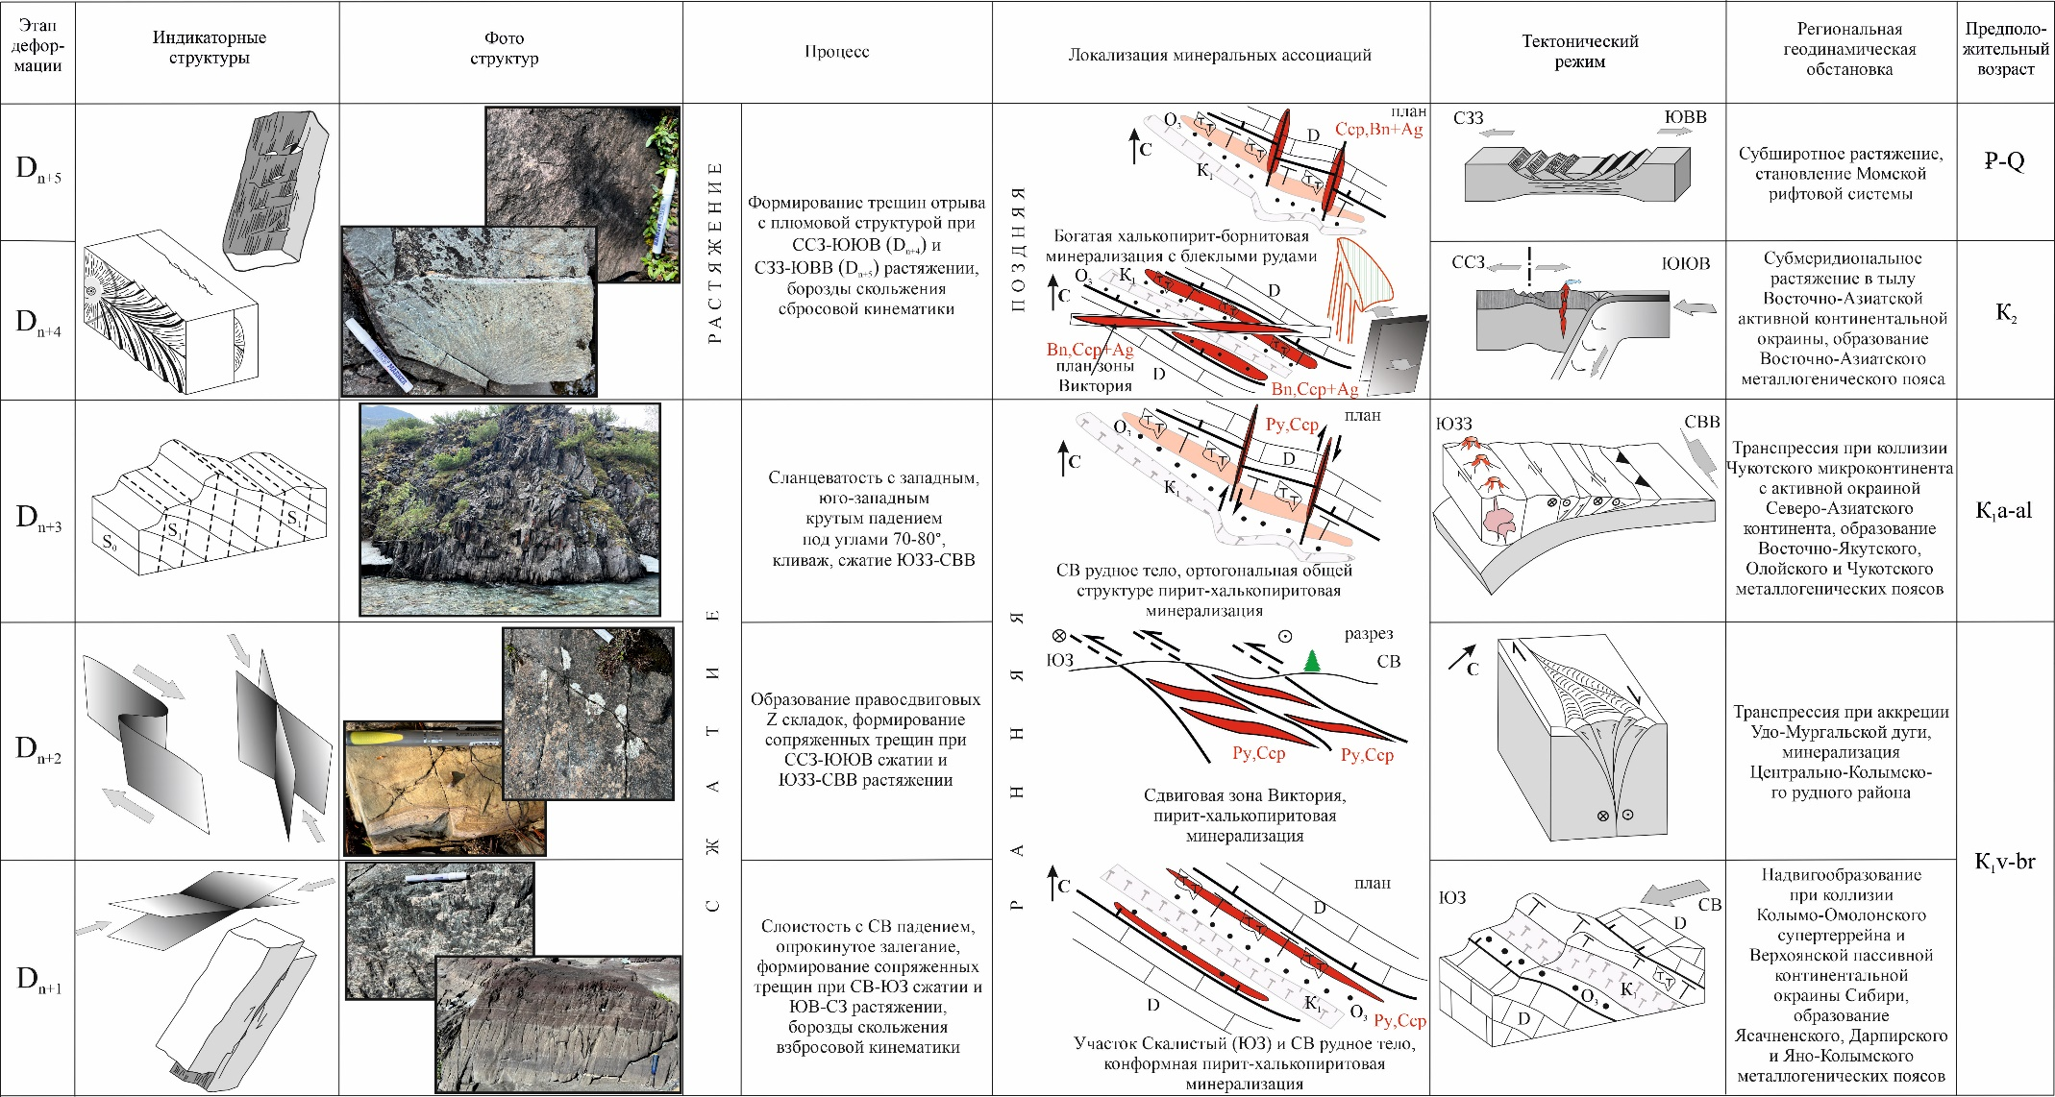

Slide 21
Кристаллохимическая формула | Химическая особенность
Cu_{5.70}Fe_{1.00}S_{4.00} | Избыток Сu
Cu_{5.66}Fe_{1.03}S_{4.00} | Избыток Сu
Cu_{5.64}Fe_{1.00}S_{4.00} | Избыток Сu
Cu_{5.64}Fe_{1.06}S_{3.99} | Избыток Сu
Cu_{5.60}Fe_{1.08}S_{4.00} | Избыток Сu, дефицит S
Cu_{5.43}Fe_{1.07}S_{4.00} | Избыток Сu
Cu_{5.37}Fe_{0.96}S_{4.00} | Избыток Сu
Cu_{5.22}Fe_{0.81}S_{4.00} | Избыток Сu
Cu_{5.20}Fe_{0.99}S_{4.00} | Избыток Сu
Cu_{5.18}Fe_{0.95}S_{4.00} | Избыток Сu
Cu_{5.18}Fe_{0.41}S_{4.00} | Избыток Сu, дефицит Fe
Cu_{5.15}Fe_{1.08}S_{4.00} | Избыток Сu
Cu_{5.15}Fe_{0.33}S_{4.00} | Избыток Сu, дефицит Fe
Cu_{4.84}Fe_{0.46}S_{4.00} | Дефицит Cu и Fe
Cu_{4.78}Fe_{0.26}S_{4.00} | Дефицит Cu и Fe
Cu_{4.53}Fe_{1.12}S_{4.00} | Дефицит Cu
Cu_{4.38}Fe_{0.24}S_{4.00} | Дефицит Cu и Fe
Cu_{4.05}Fe_{1.03}S_{4.00} | Дефицит Cu
Cu_{4.01}Fe_{1.07}S_{4.00} | Дефицит Cu

